Slide 1
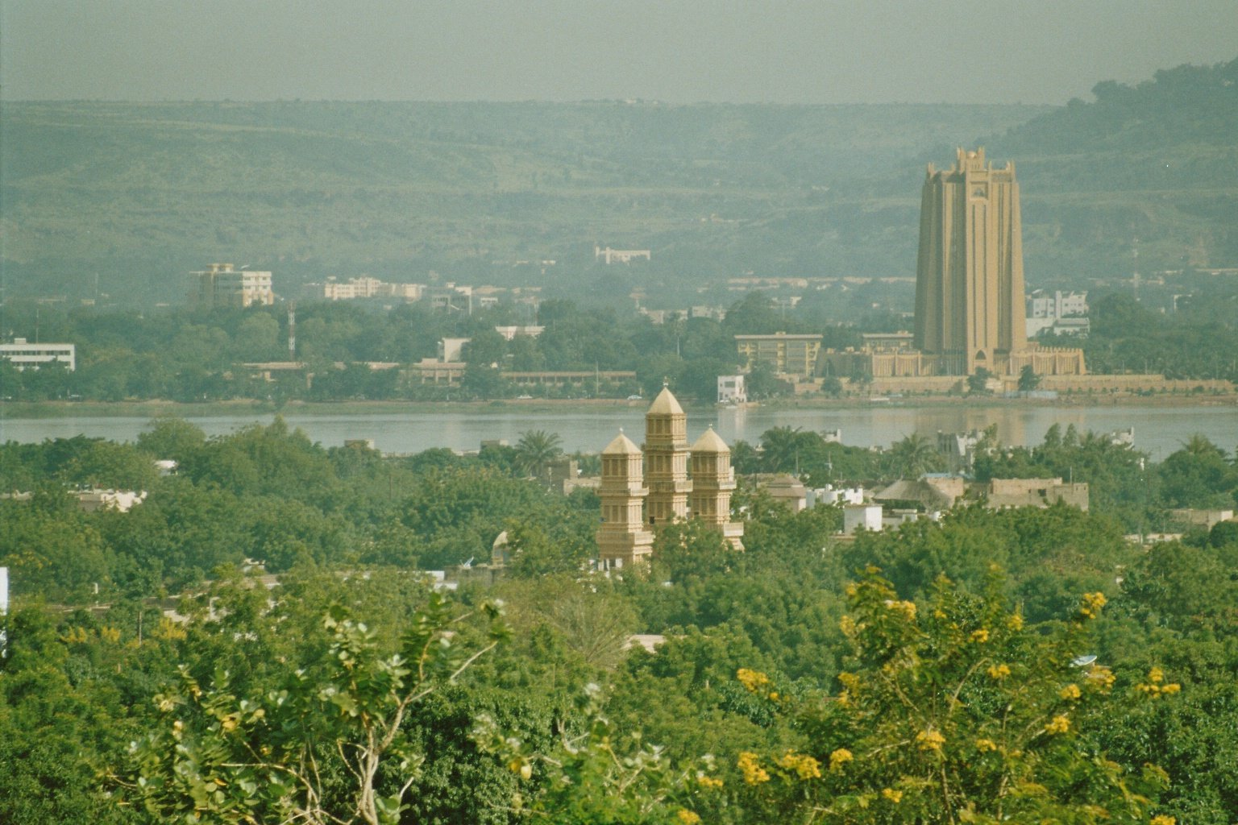
LNIE II
Aula 1- introdução ao bambara 17.09.2020
Alexander Yao Cobbinah
DL/USP

Slide 2
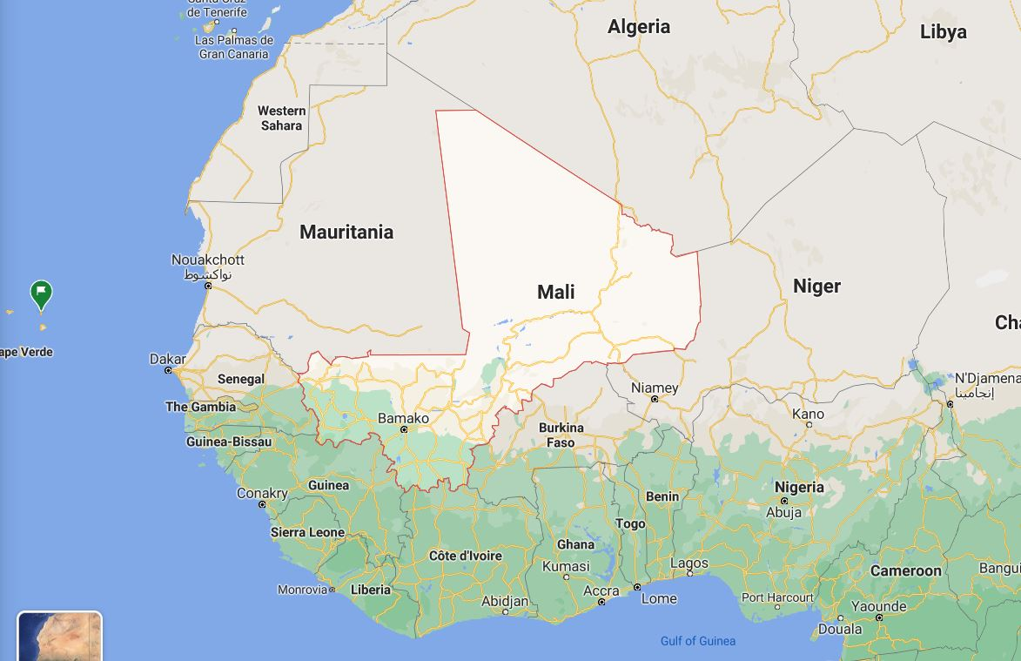

Slide 3
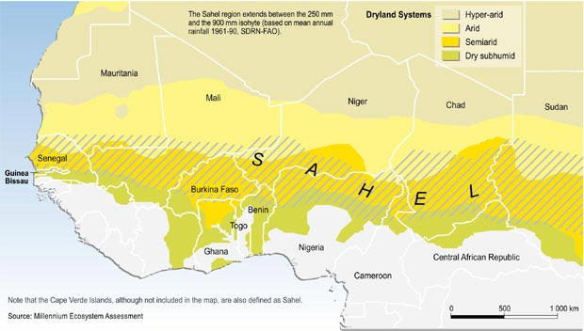

Slide 4
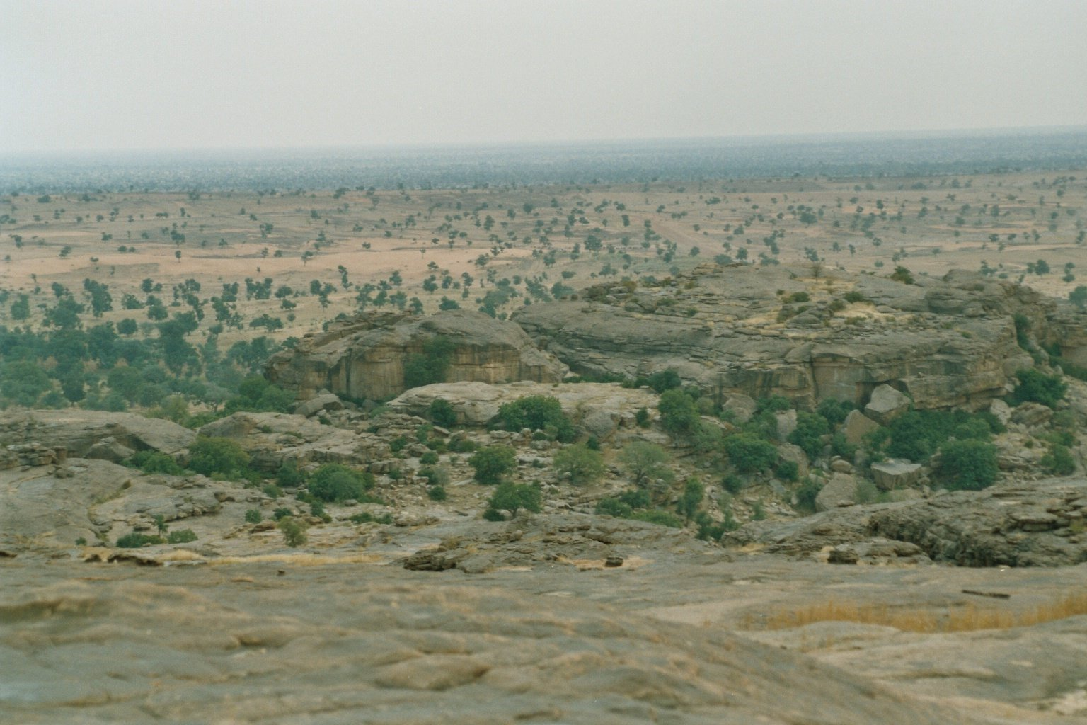
Sertão

Slide 5
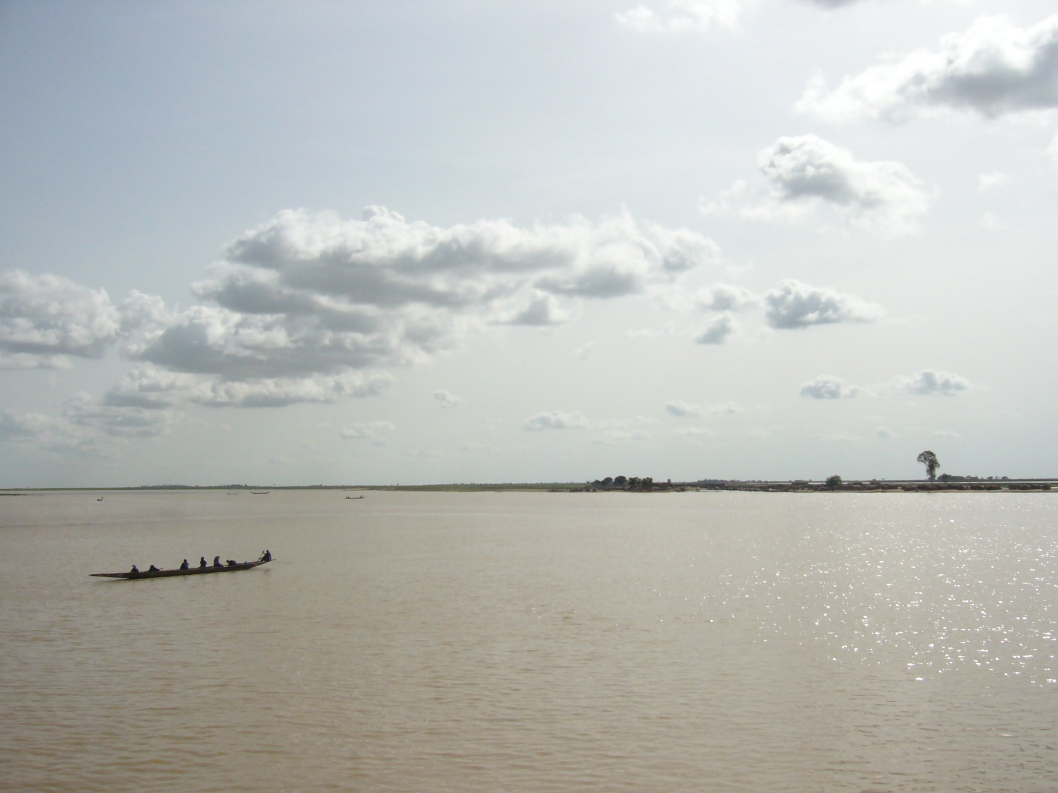
O rio Niger (Joliba)

Slide 6
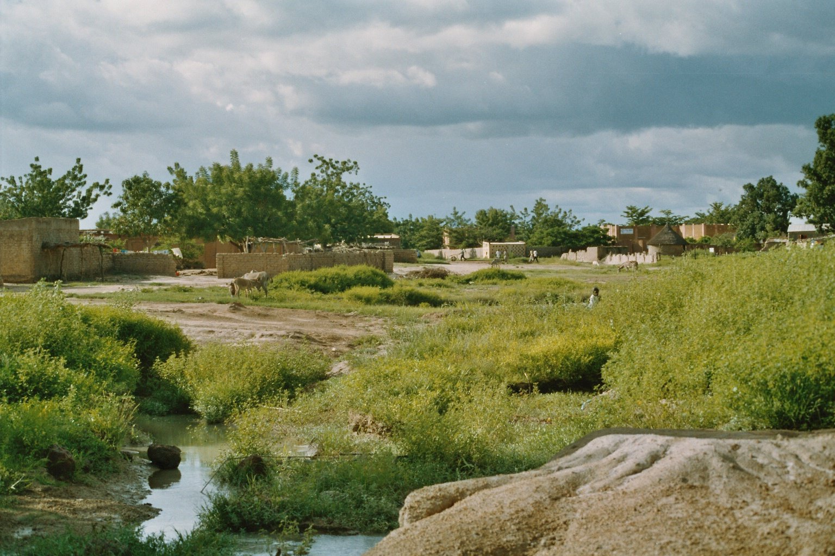

Slide 7
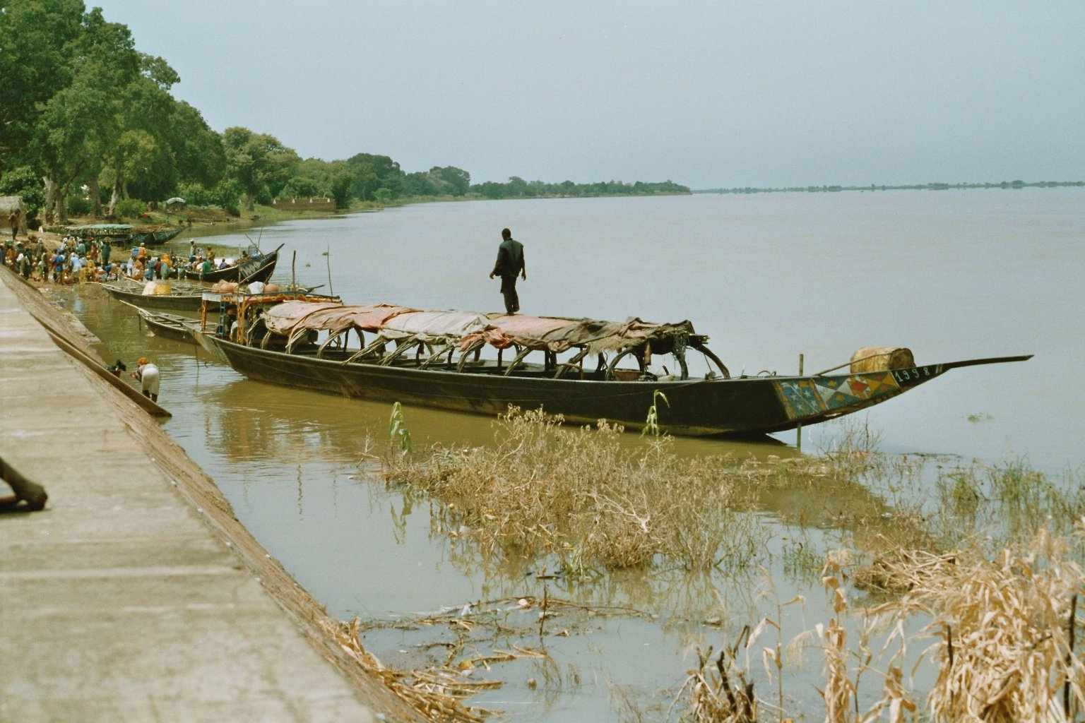

Slide 8
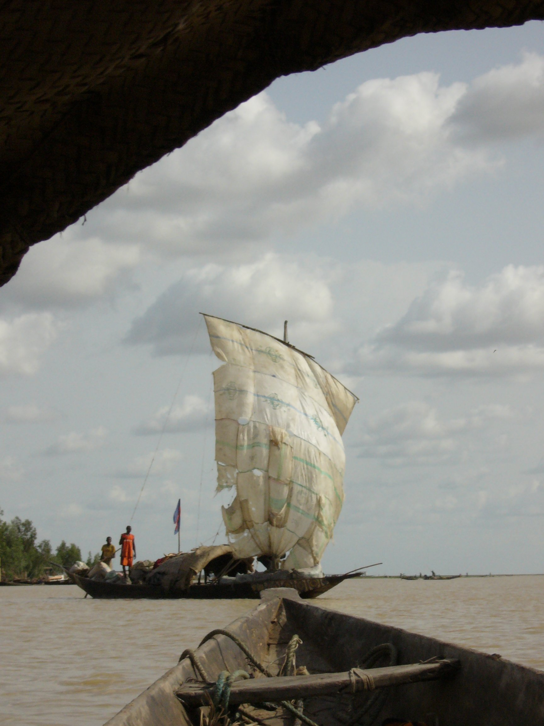
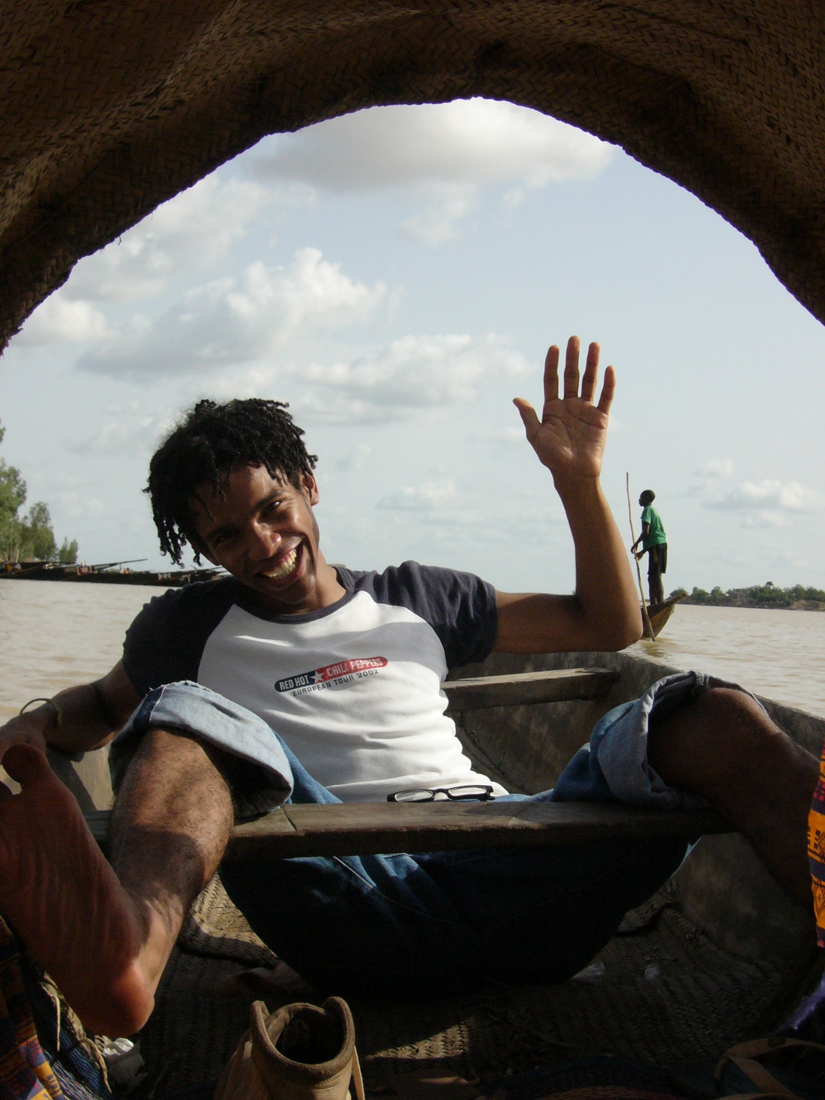

Slide 9
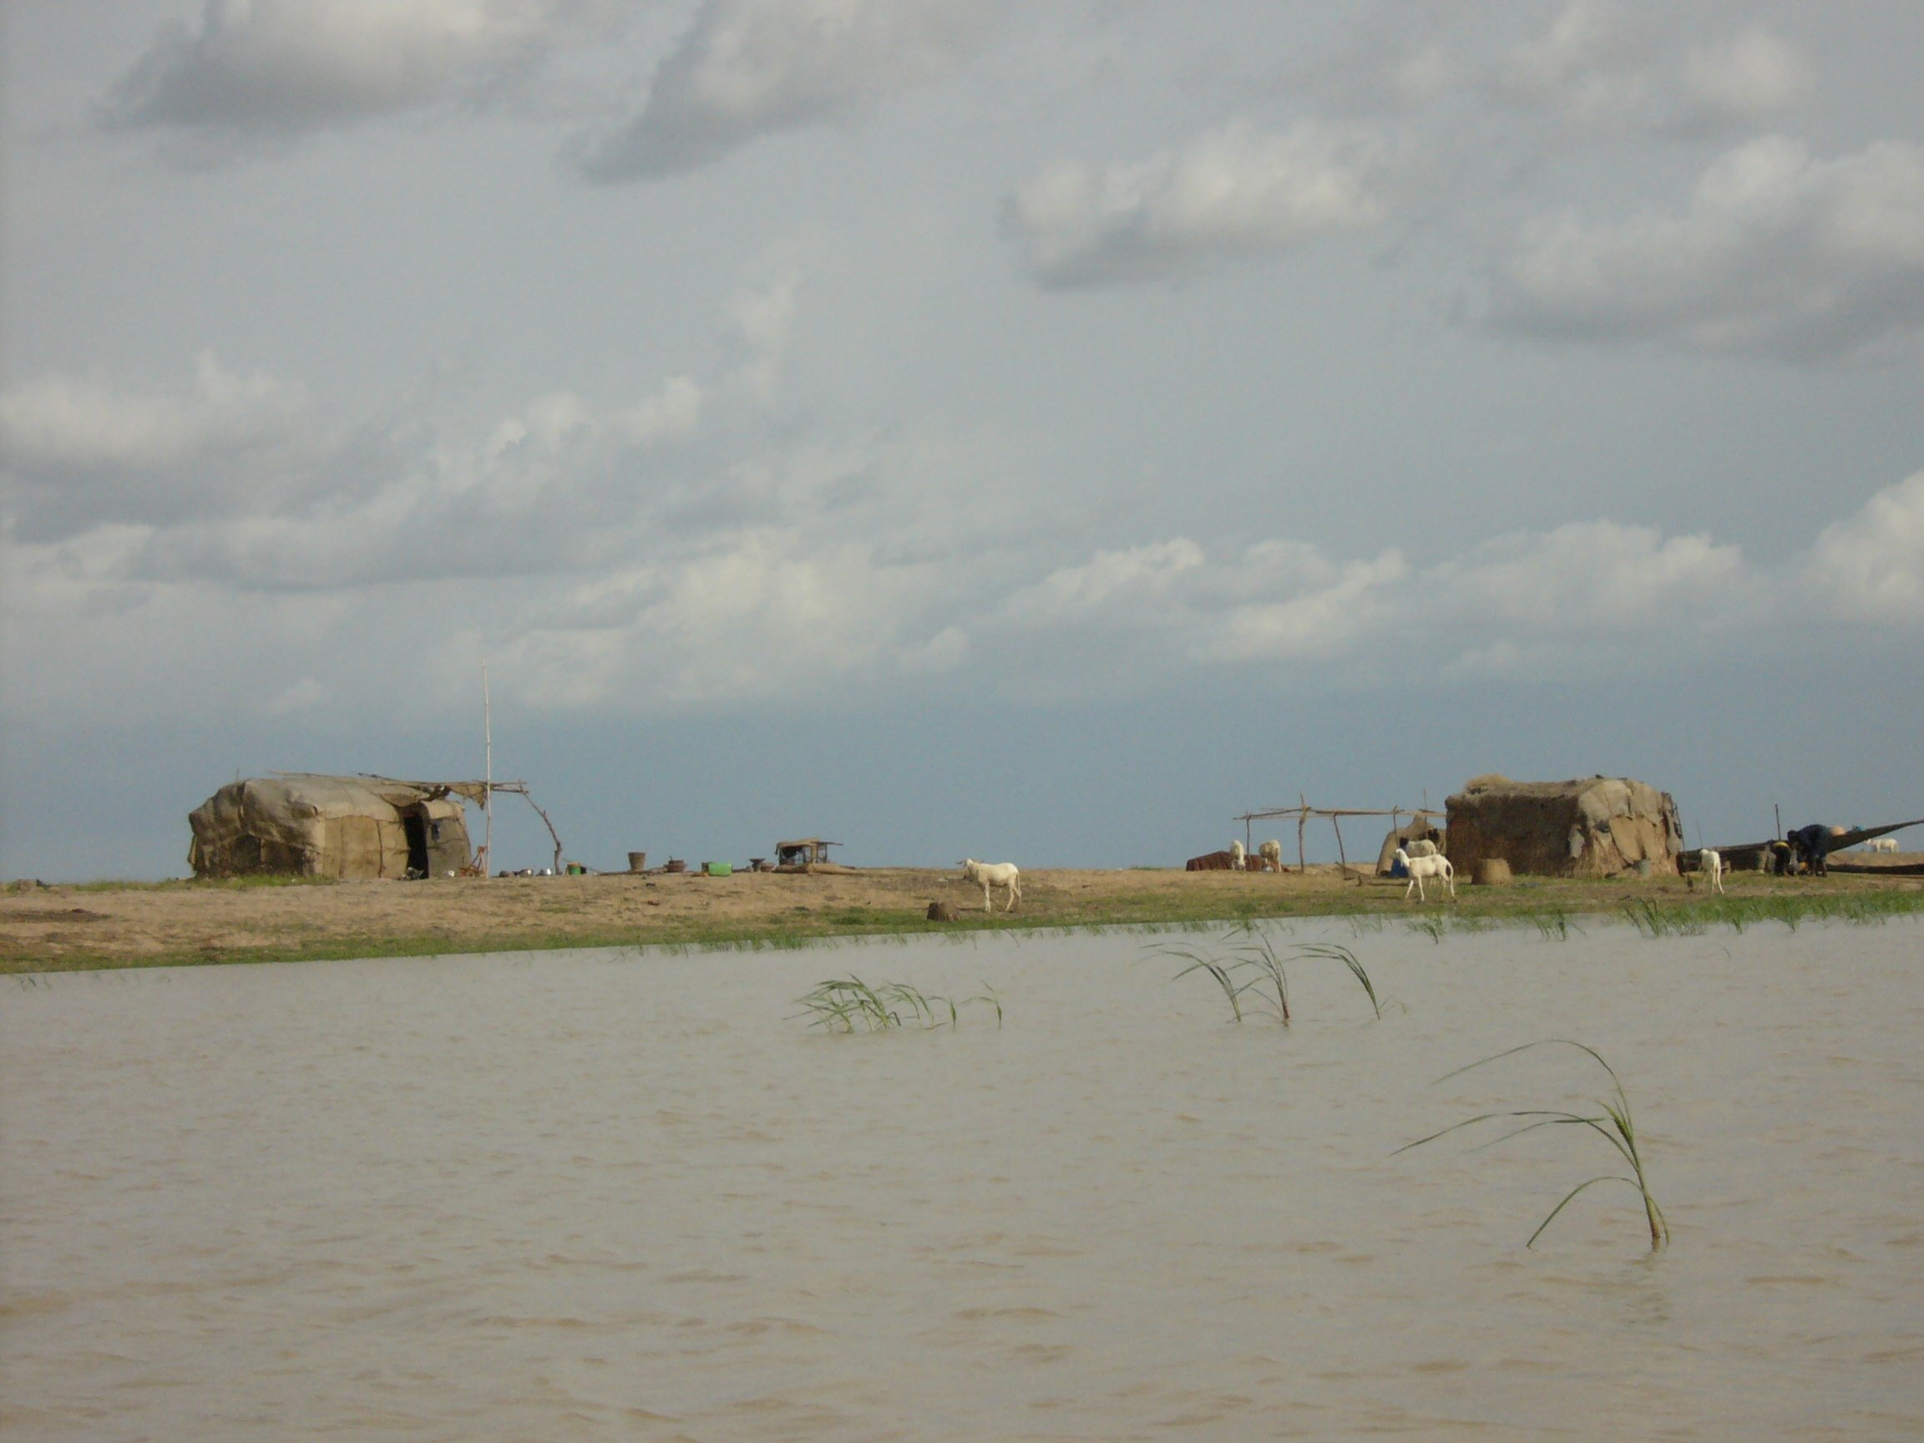

Slide 10
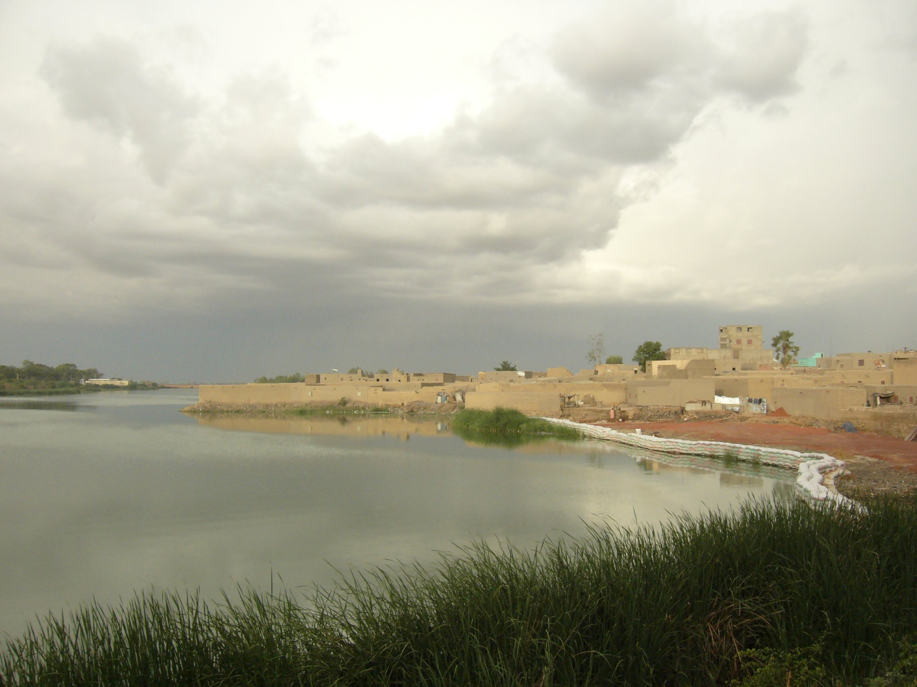

Slide 11
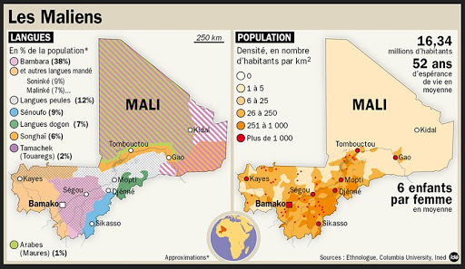

Slide 13
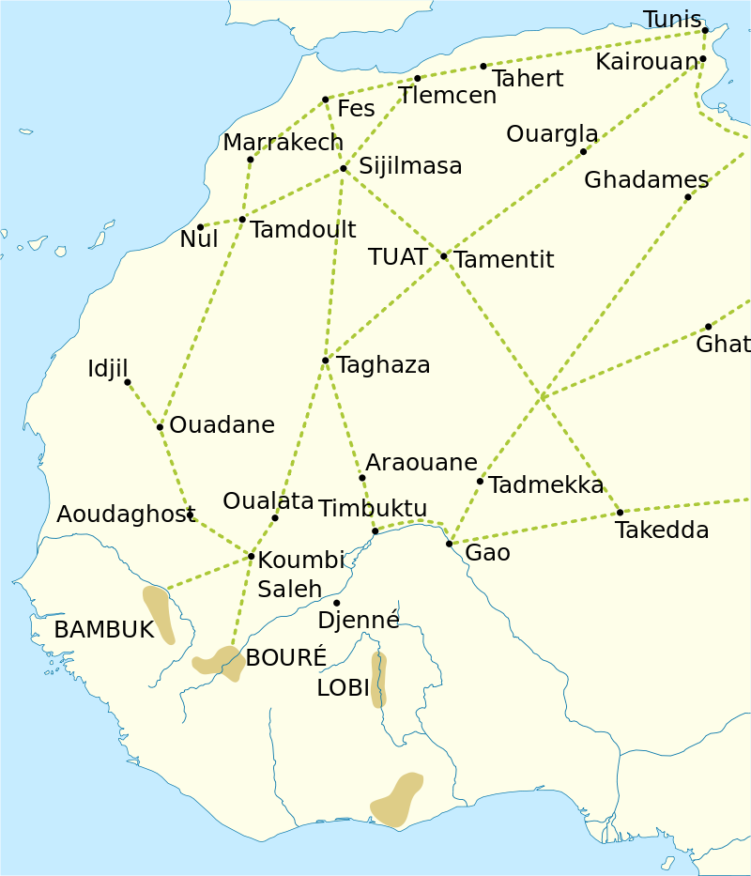
Sahel imperial
Gana (600-1100): Soninke, cap. Koumbi Saleh
Mali: (1235-1600): Mandenkan, cap. Niani
Songhay: (1460-1591) Songhai, cap. Gao
come̒rcio em: sal, ouro, escravizados, cobre, ferro, panos, marfim, cola…

Slide 14
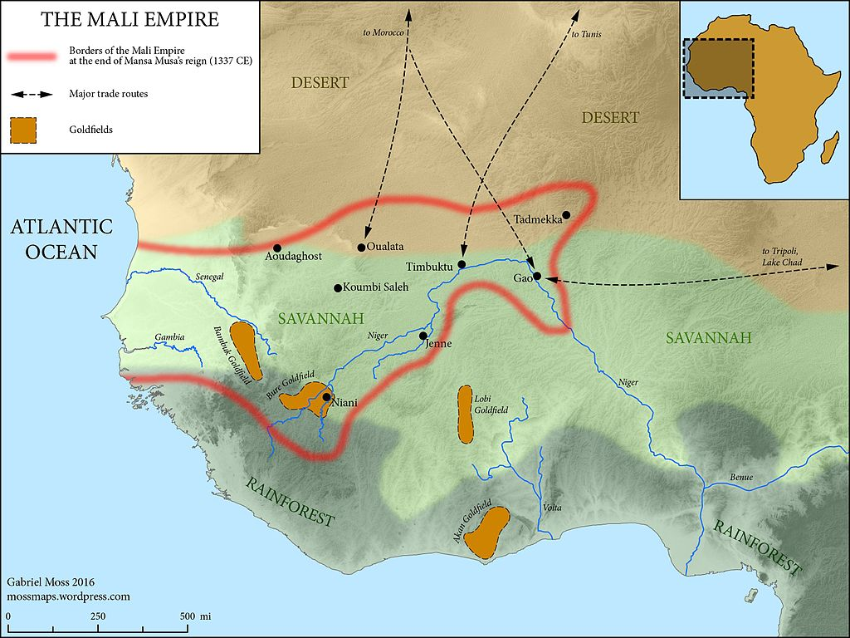
Mansa Musa, imperador do Mali (c. 1280 – c. 1337)

Slide 15
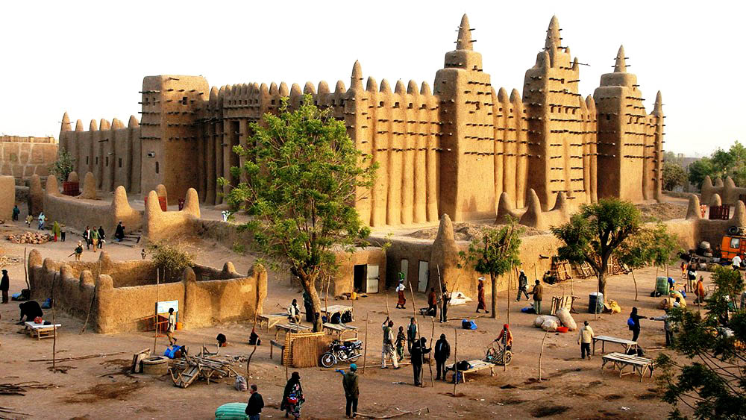

Slide 16
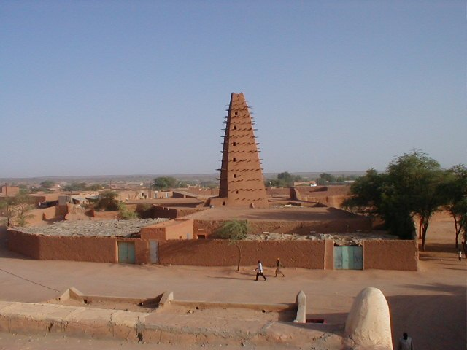
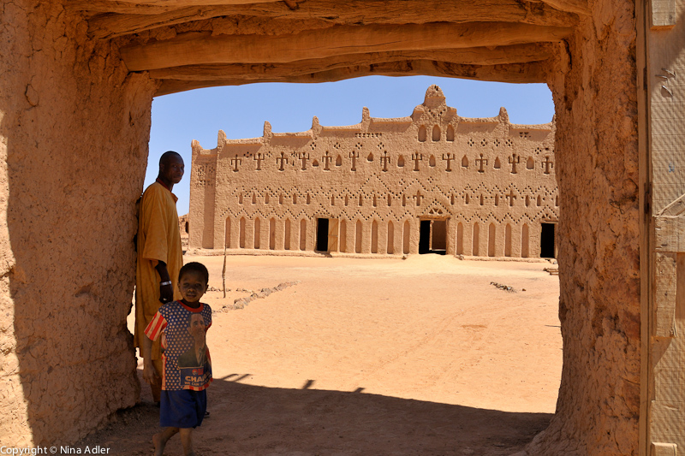
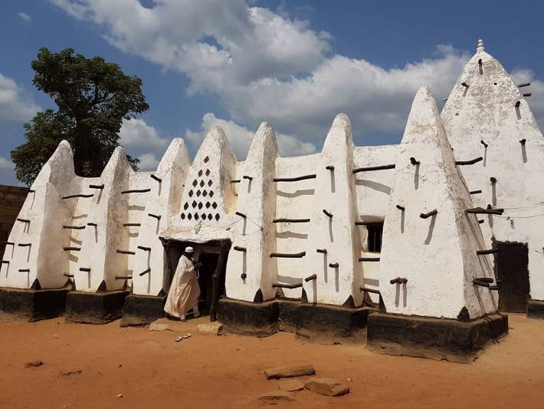

Slide 17
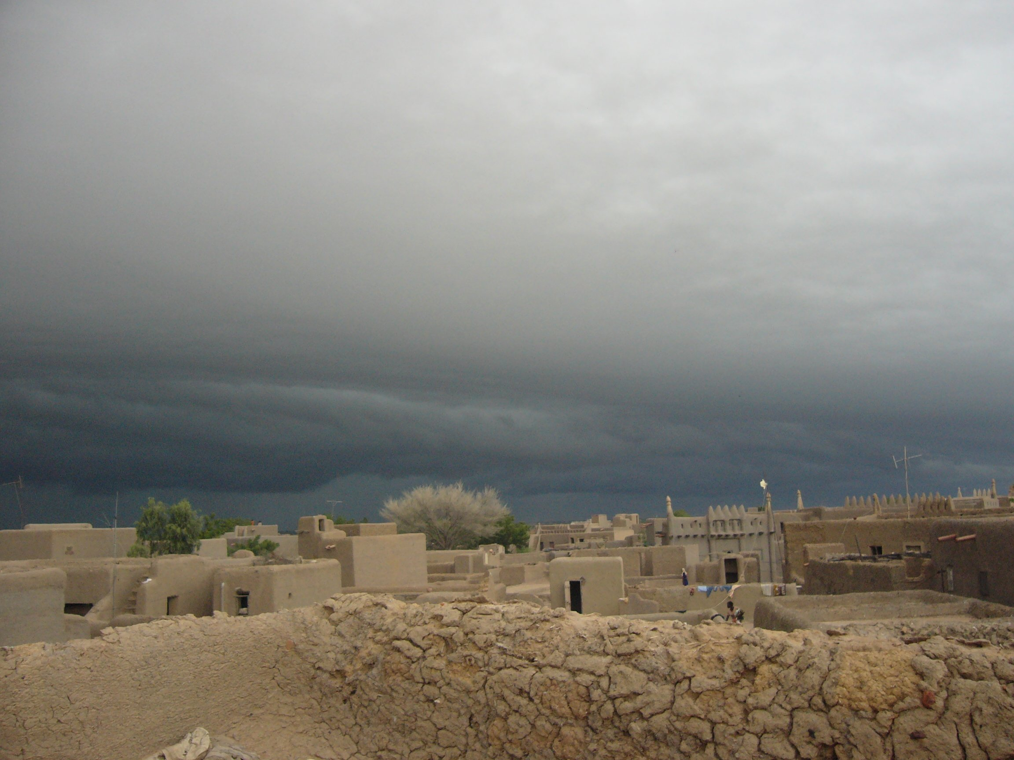

Slide 18
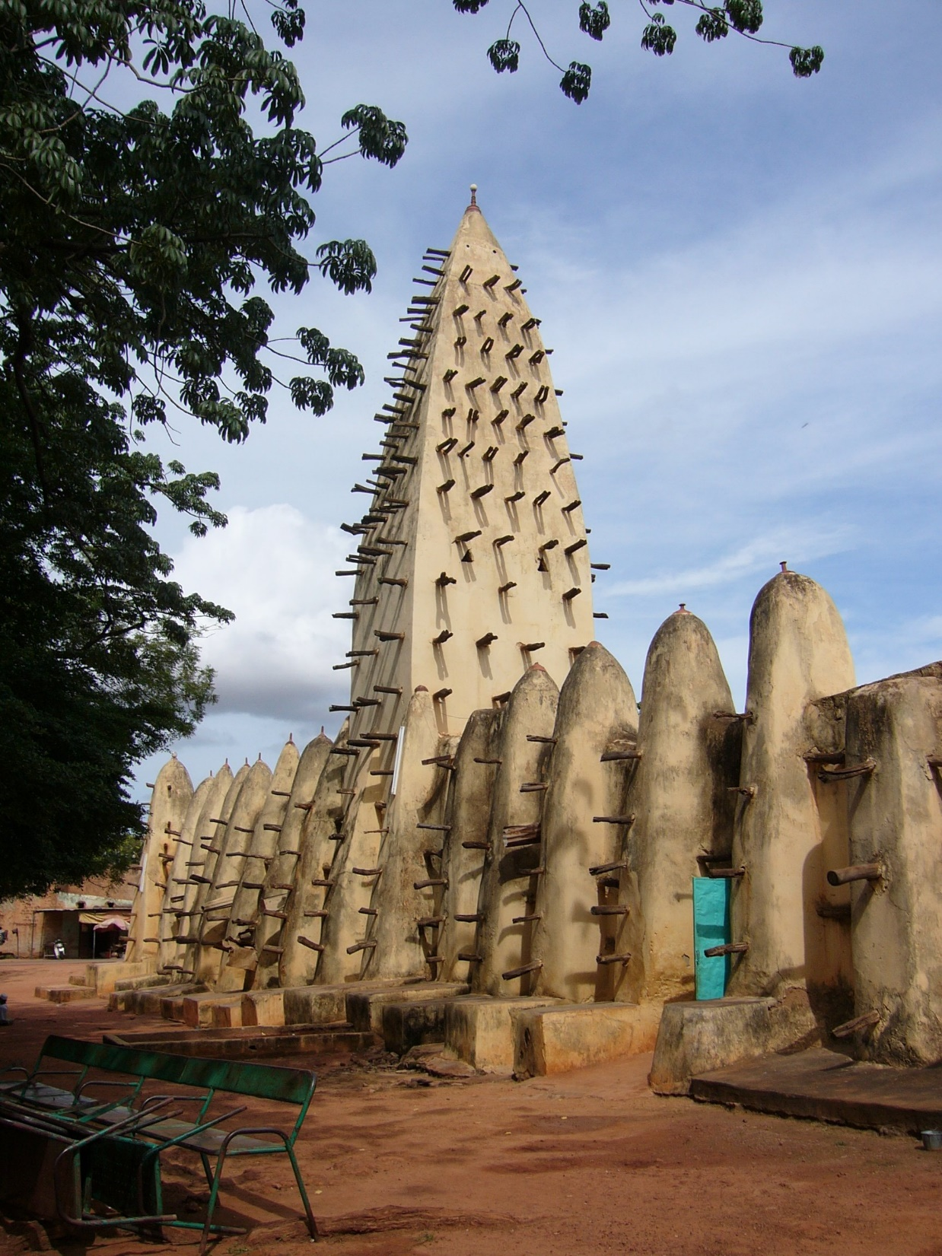
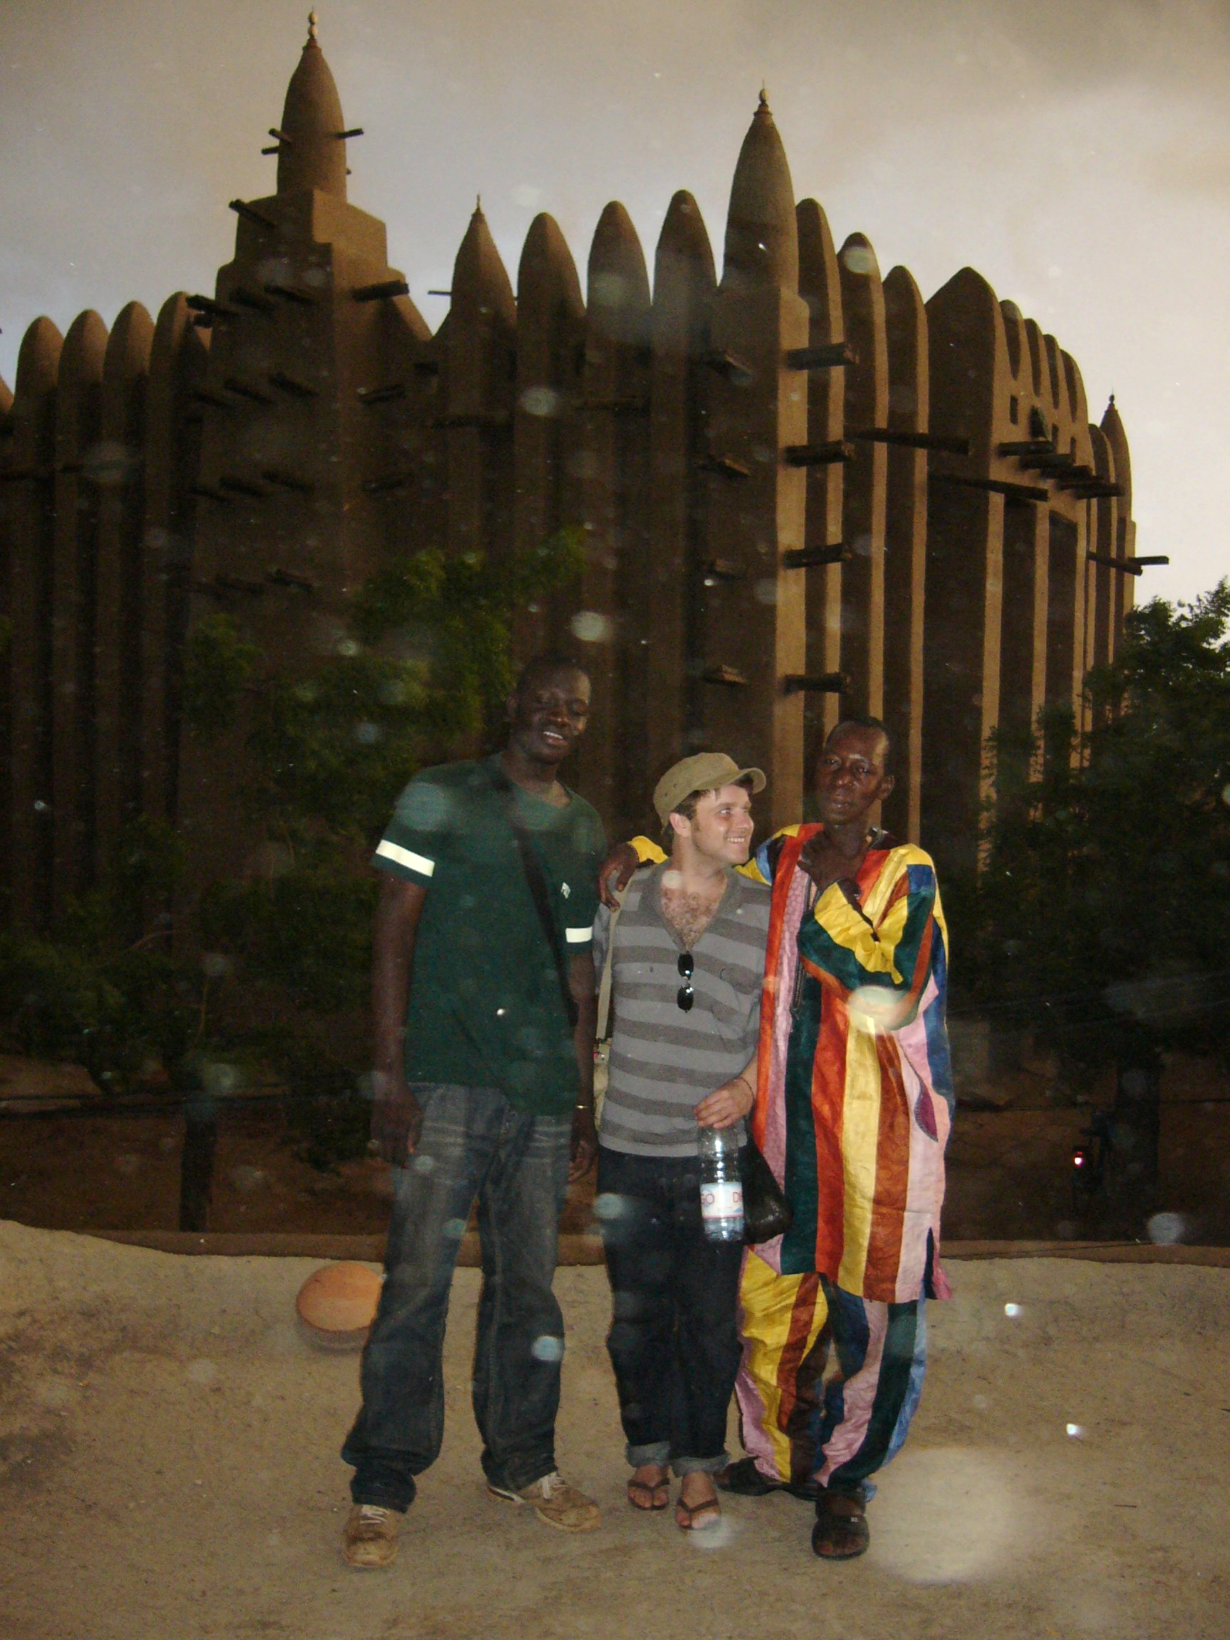

Slide 19
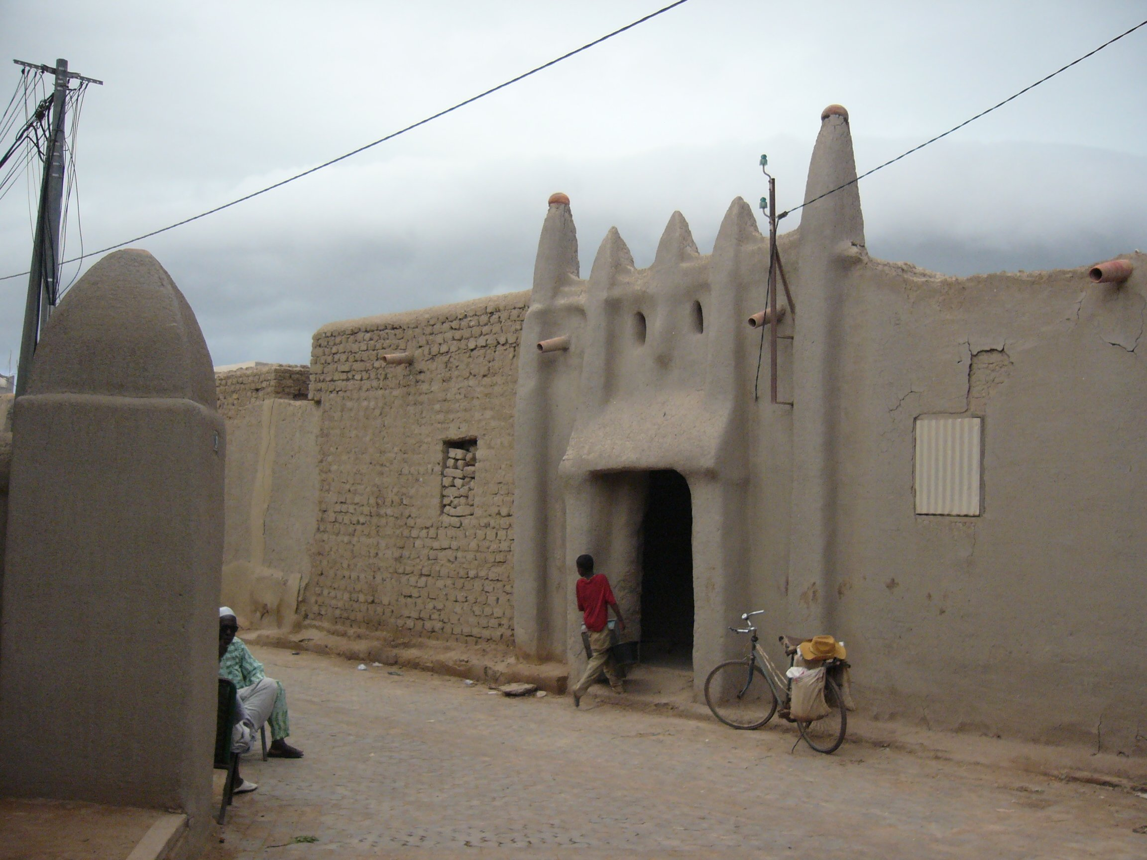

Slide 20
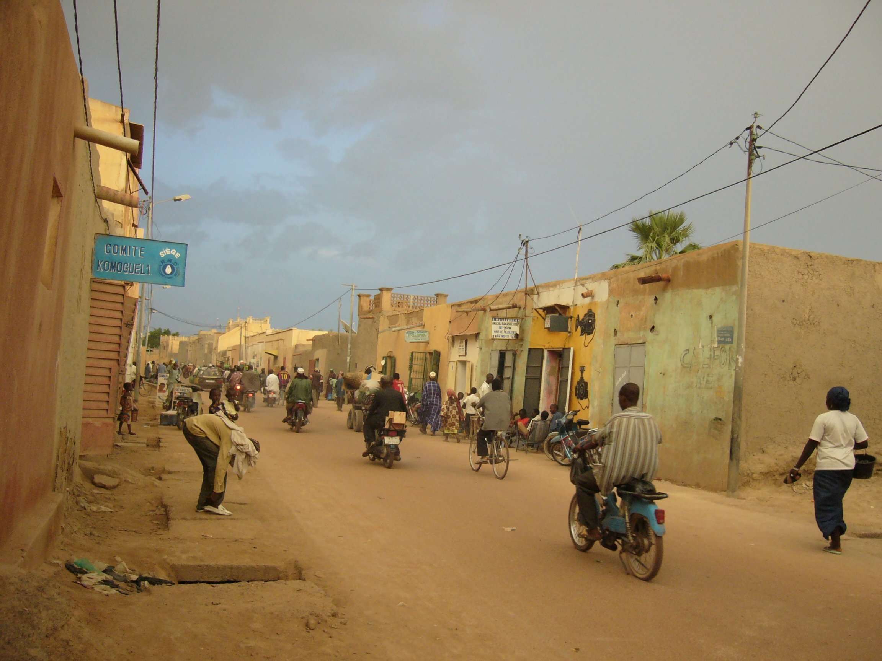

Slide 21
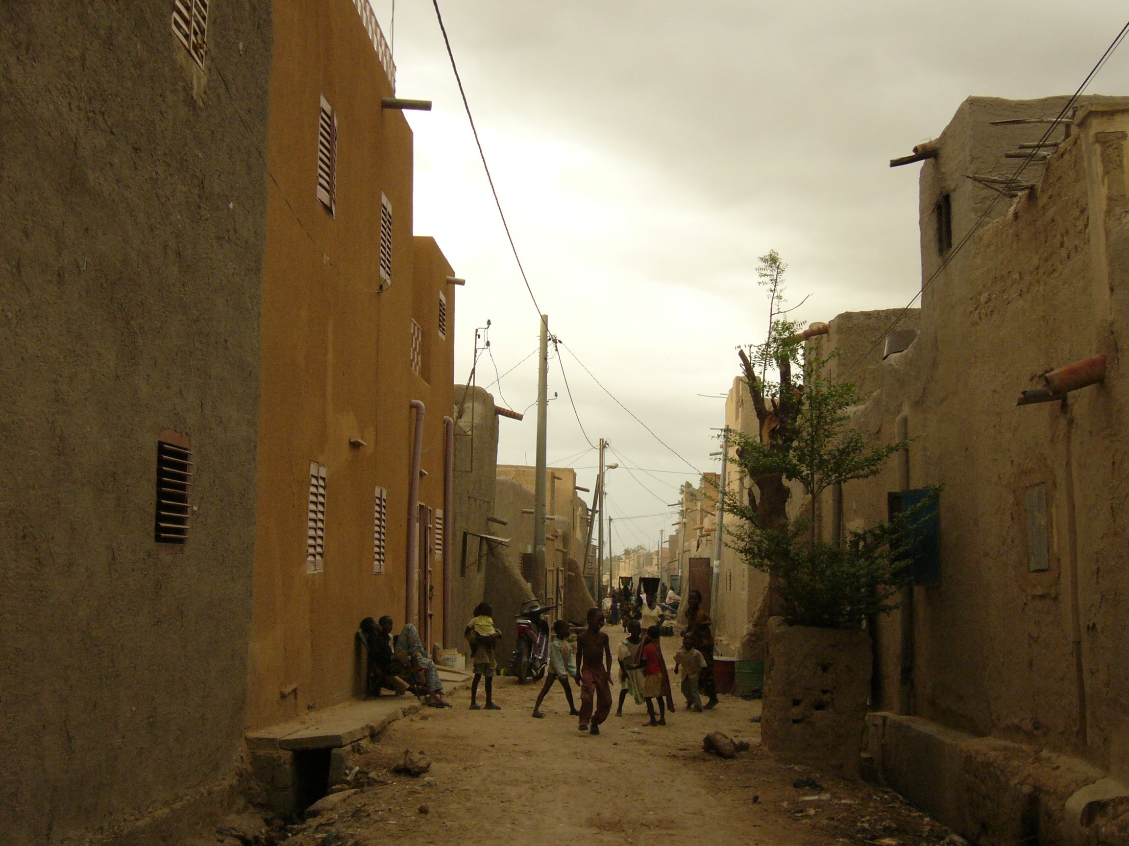

Slide 22
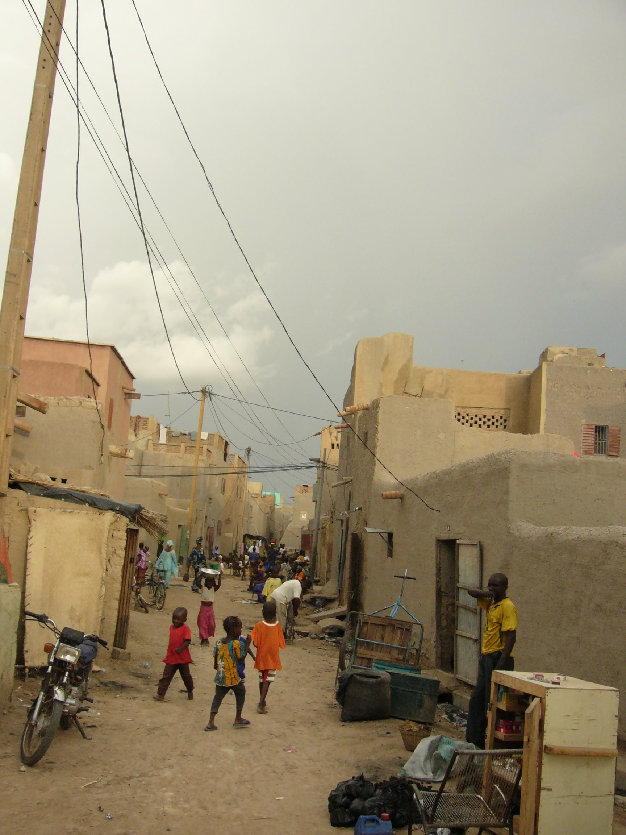
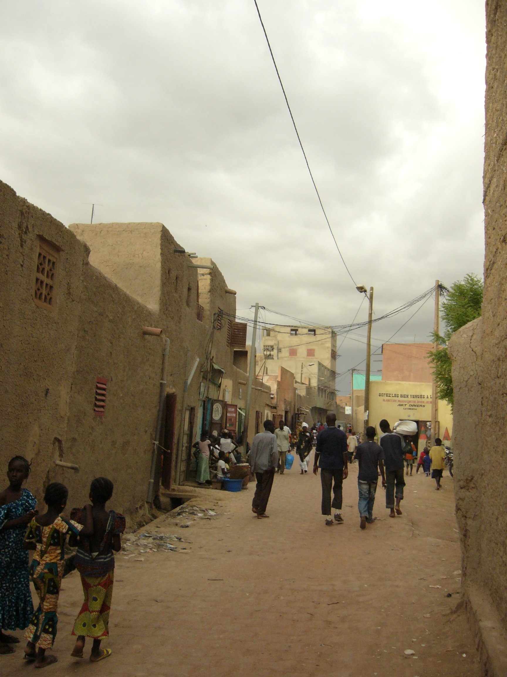

Slide 23
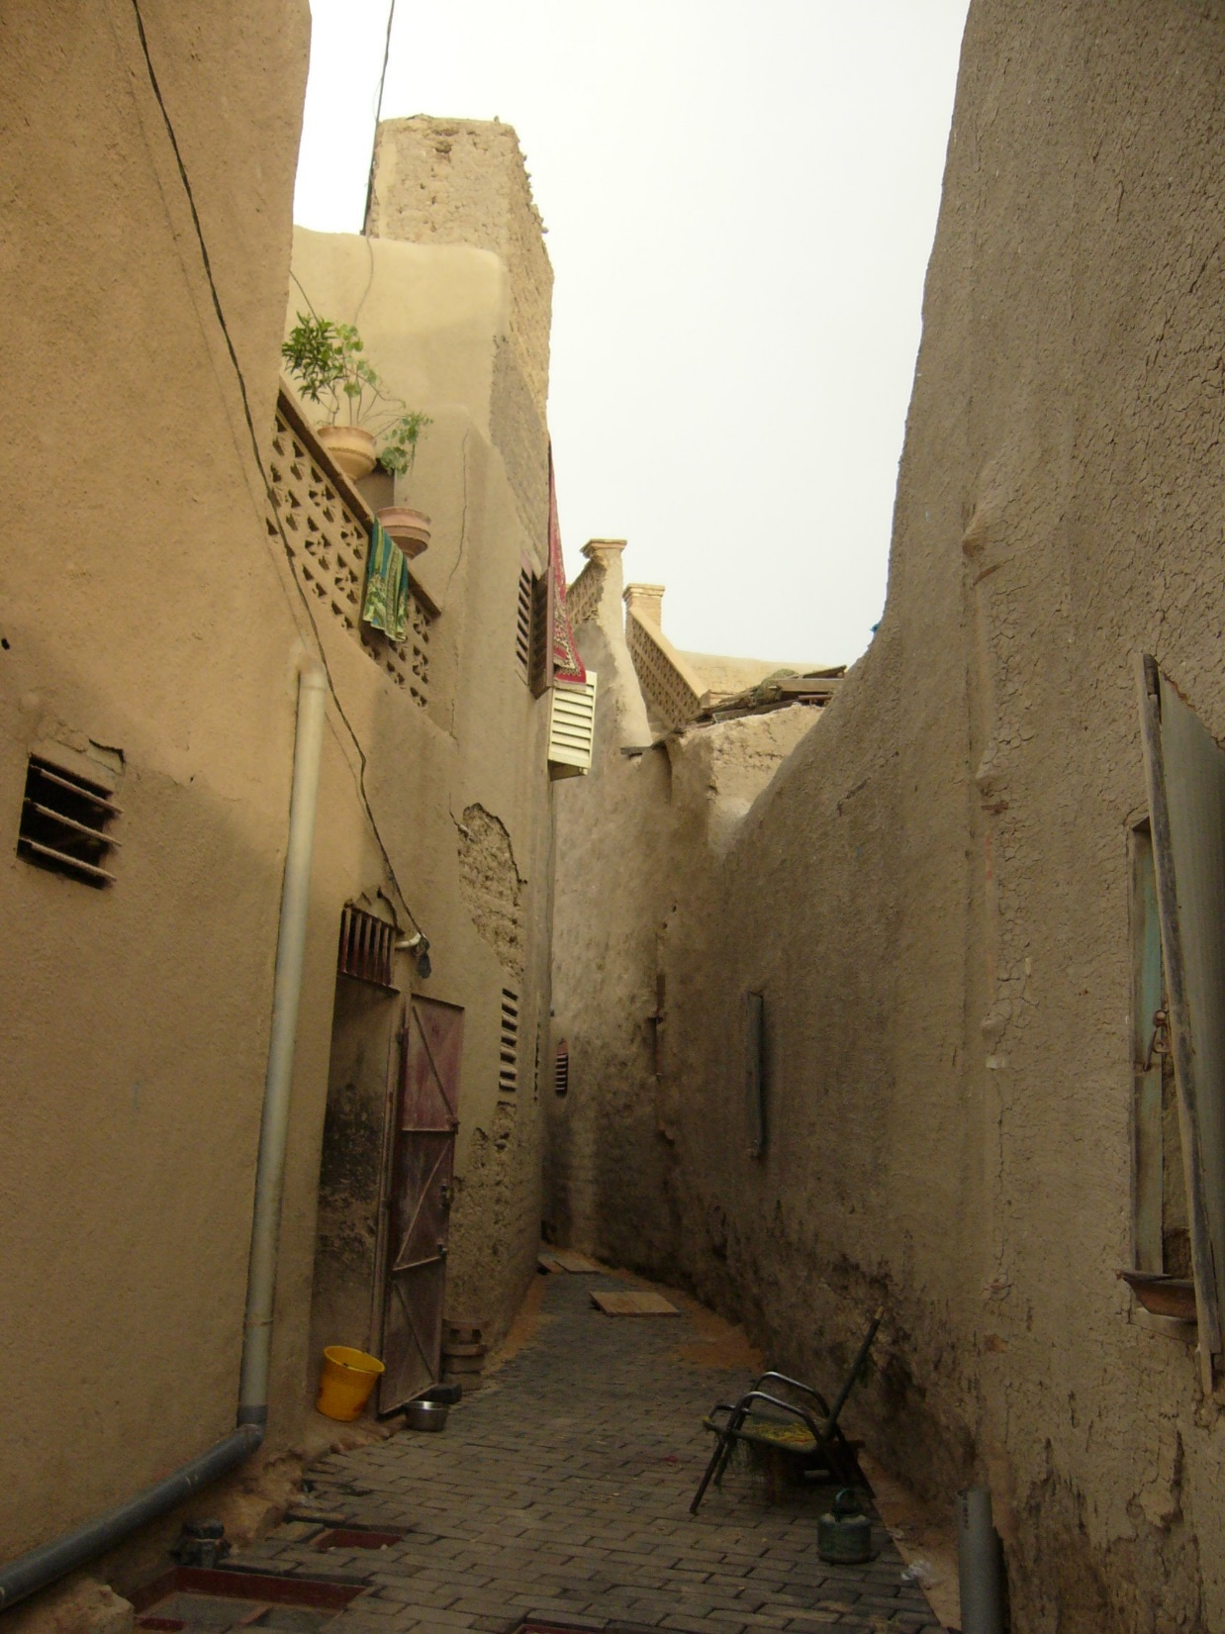
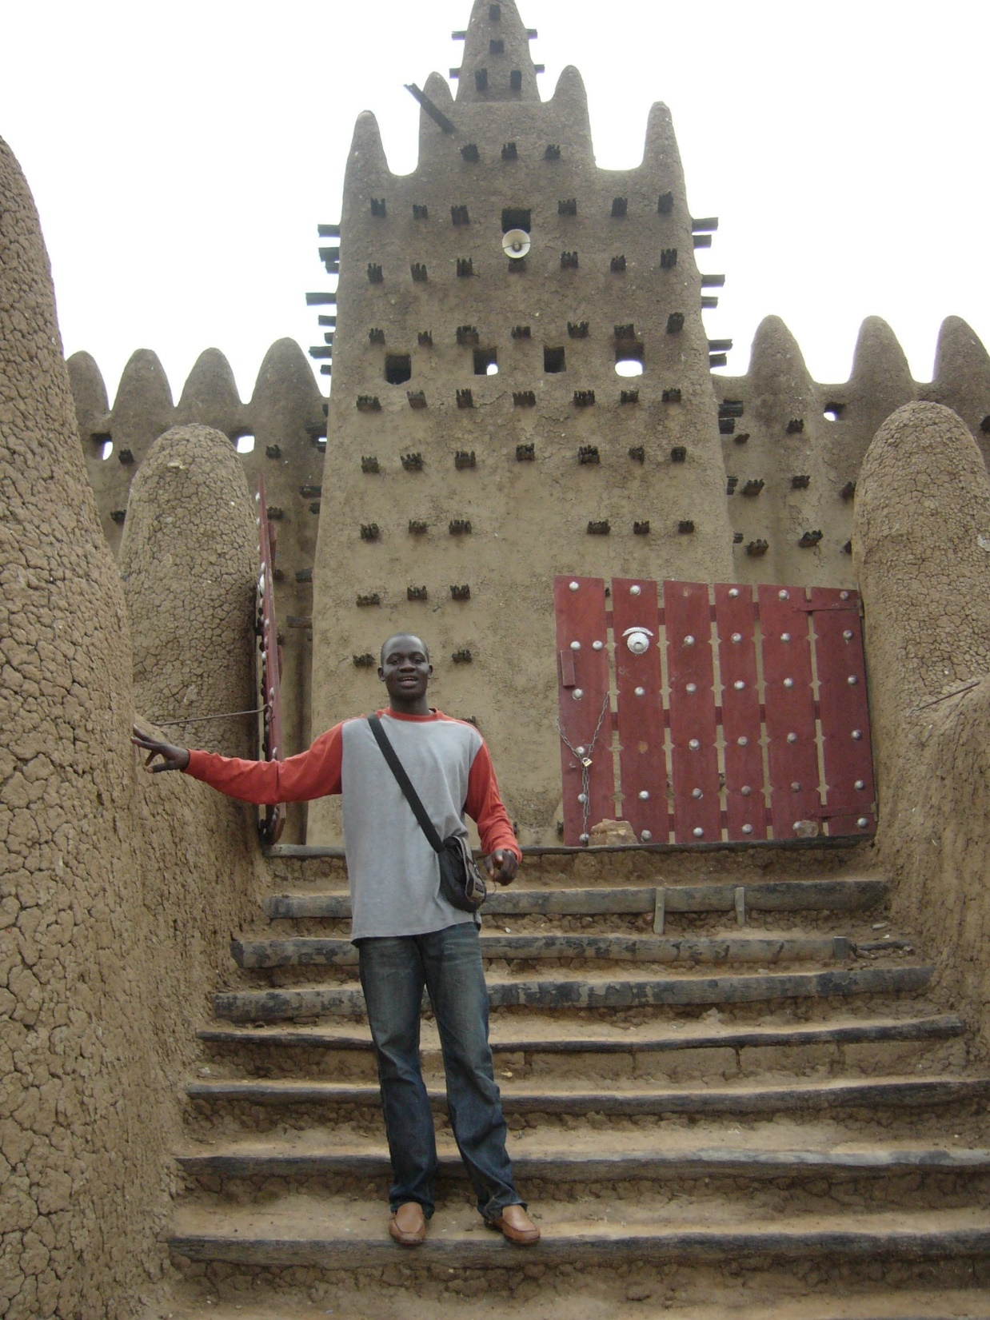

Slide 24
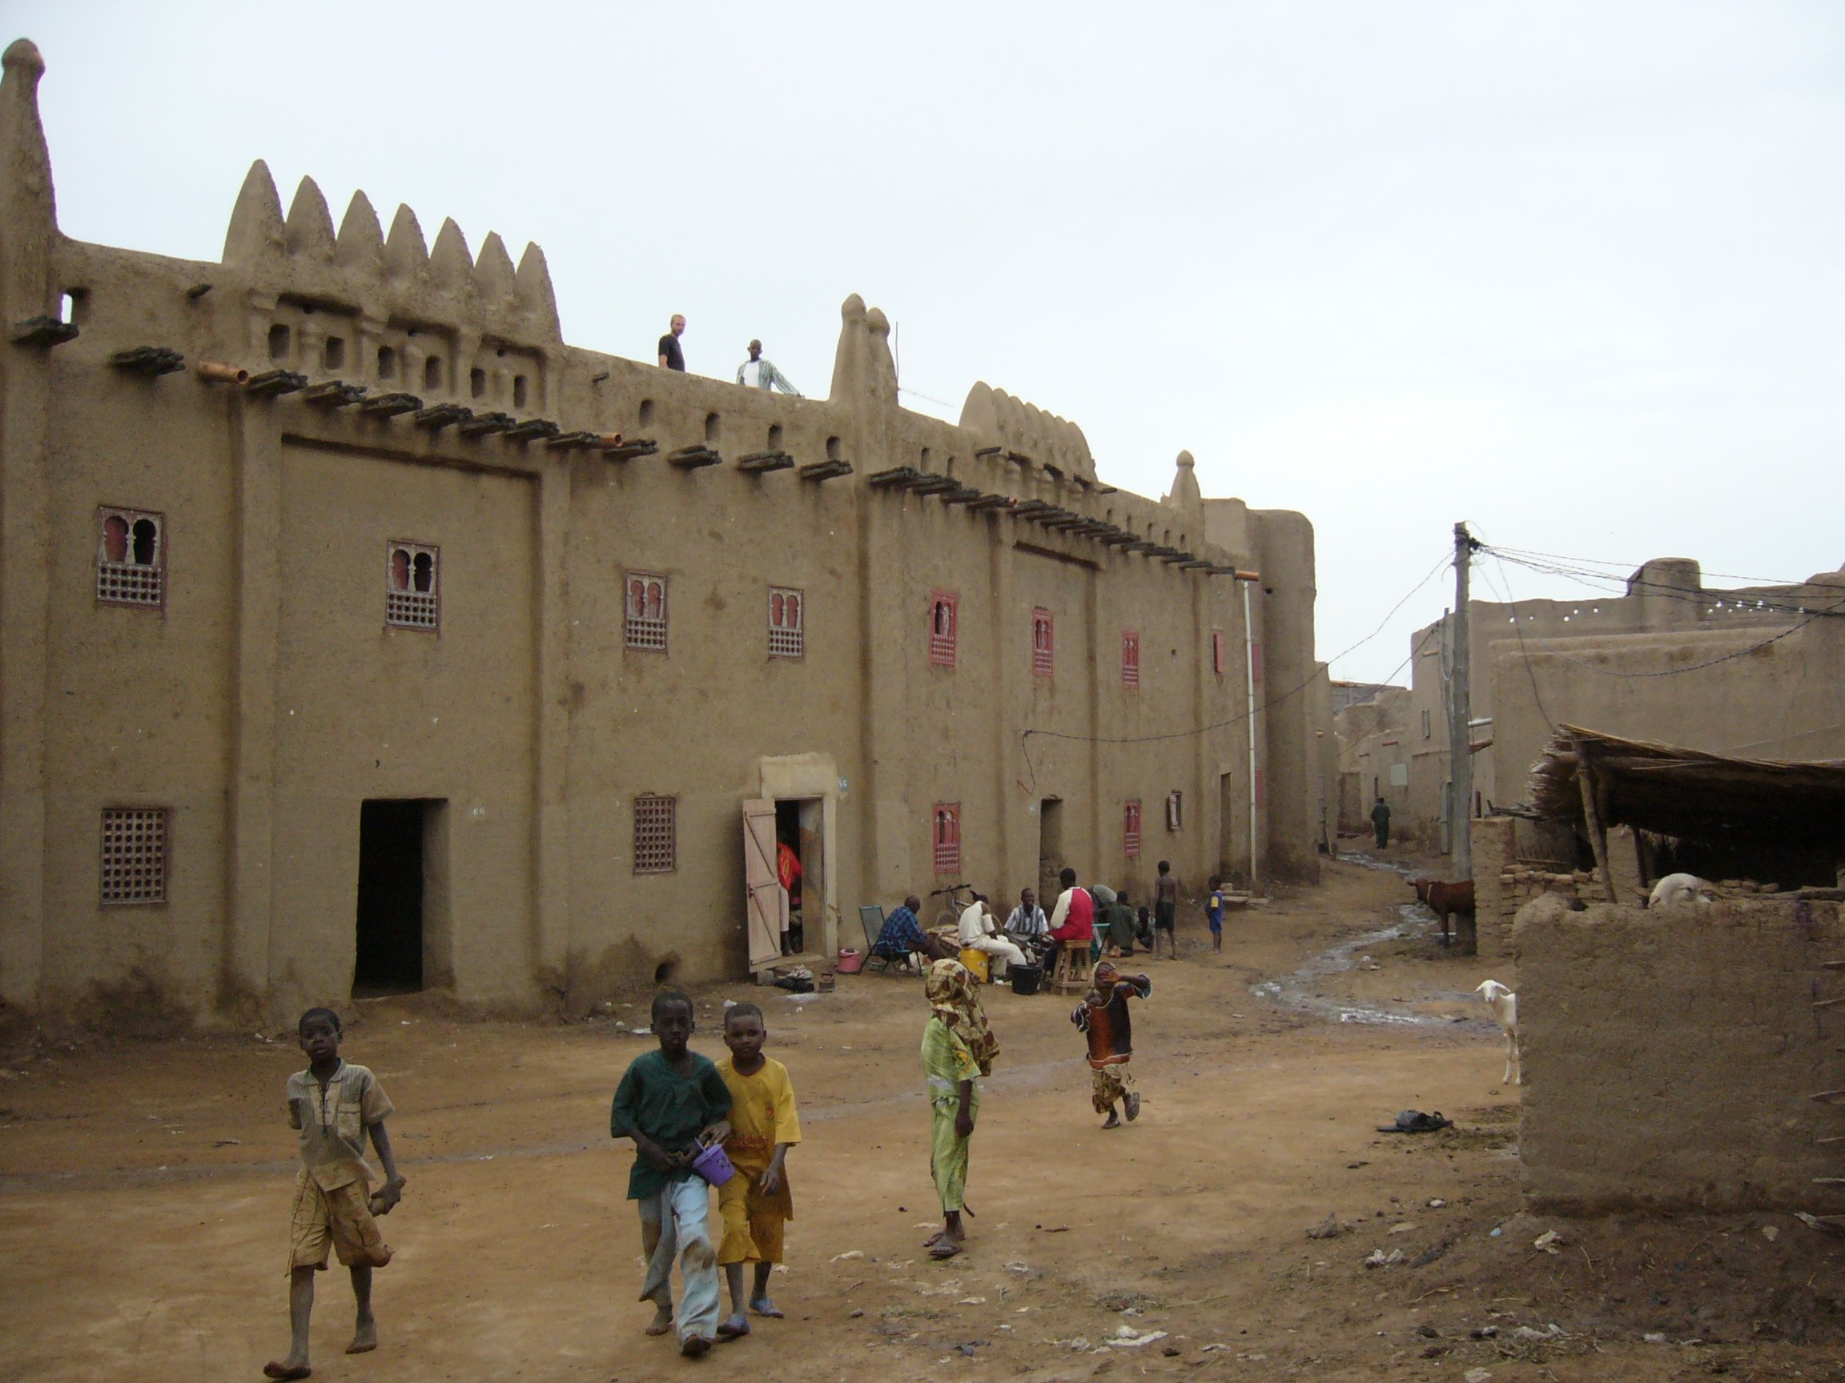

Slide 25
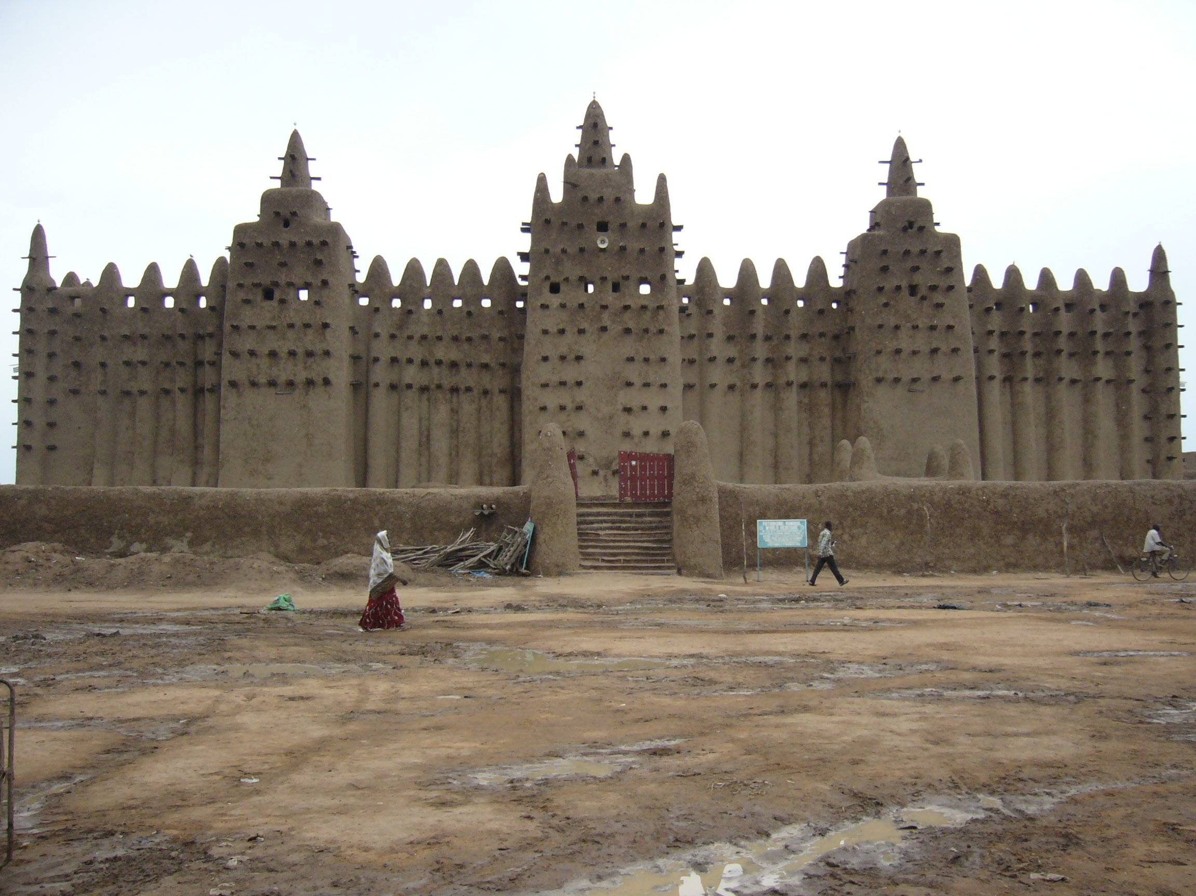

Slide 26
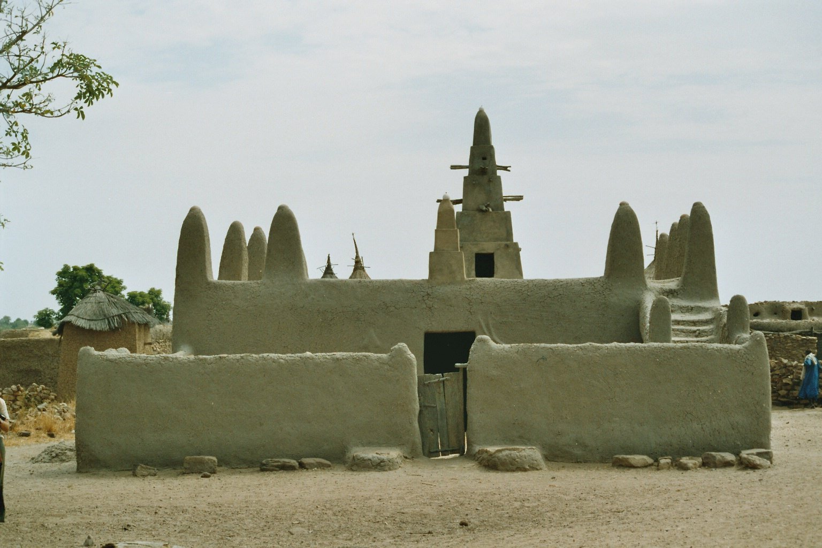

Slide 27
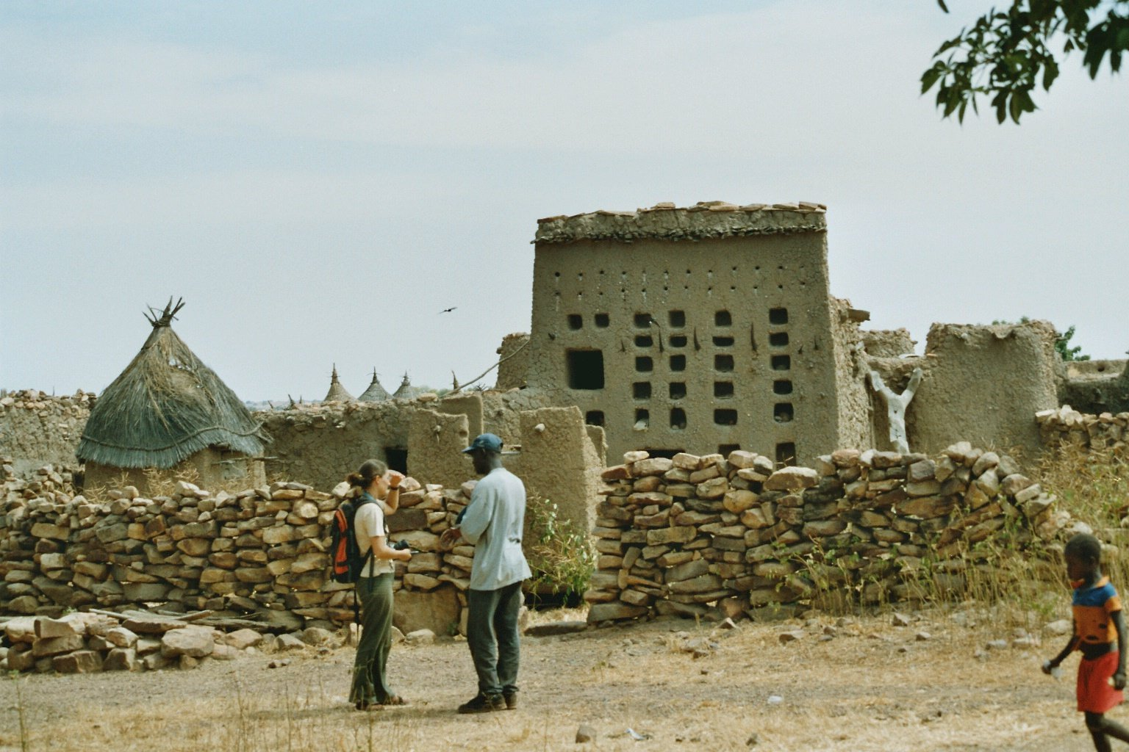

Slide 28
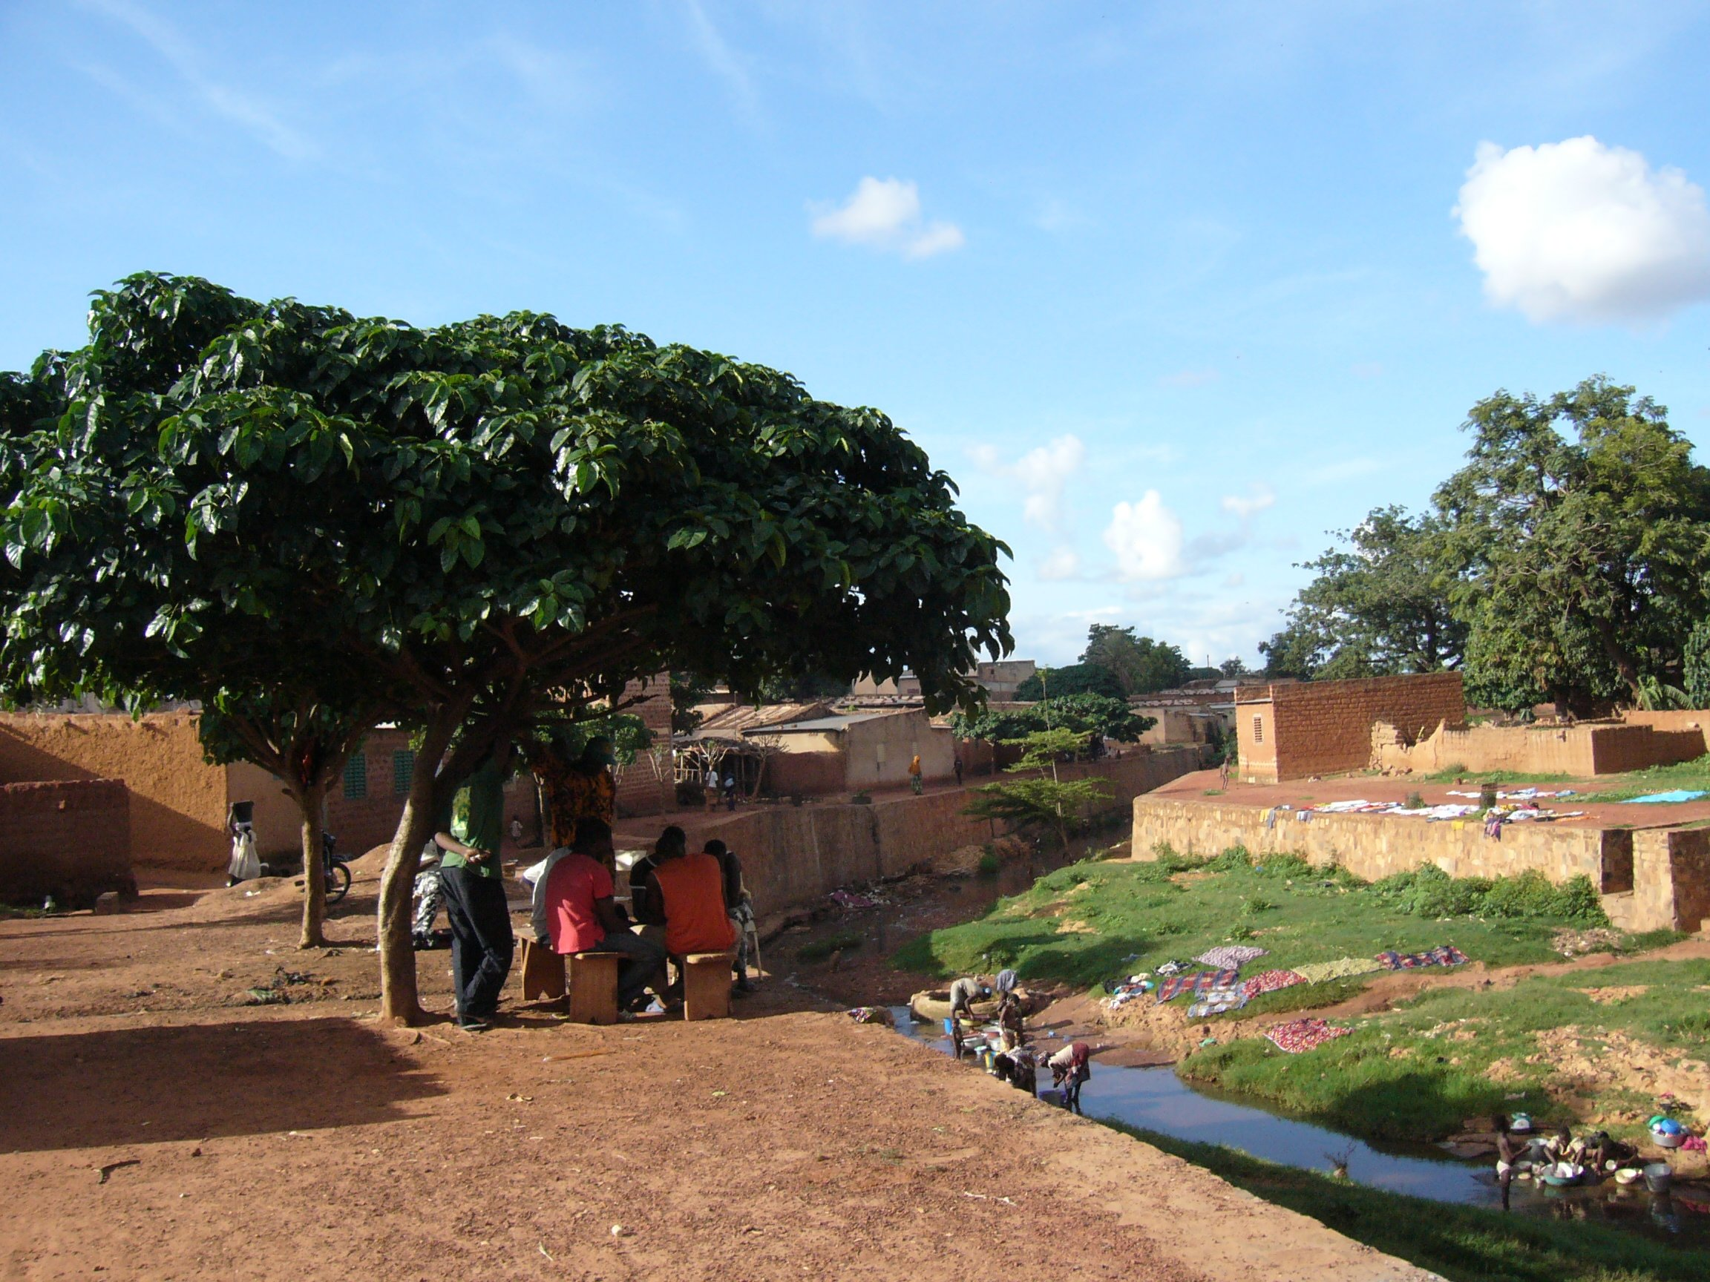

Slide 29
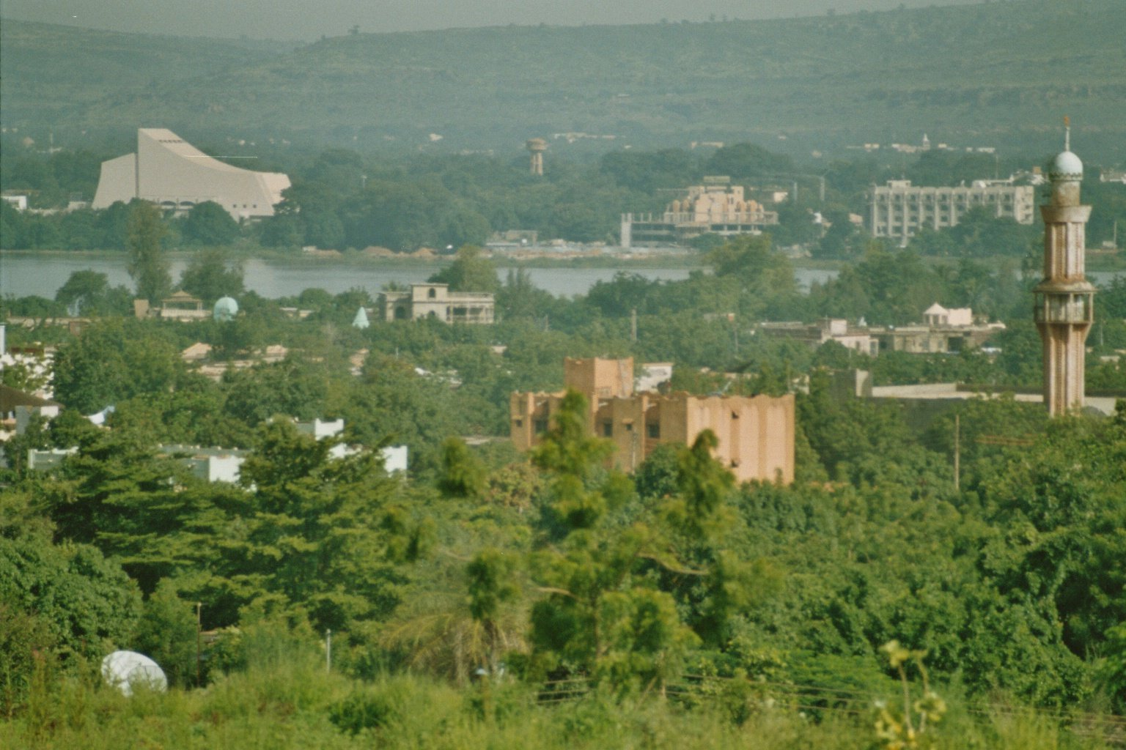
O bambara (bamanankan, Dioula, Julakan)
Niger Congo/ Mande/ Central Mande
central Mande cluster: Mandinka (Gambia, Senegal), Malinke (Guinea), Maninke (Mali Leste), Dioula (Costa do Marfim)
isolante, ordem rígida de constituintes S-Aux-OV-X
tonal
14 mio falantes (4 mio L1; ethnologue)

Slide 30
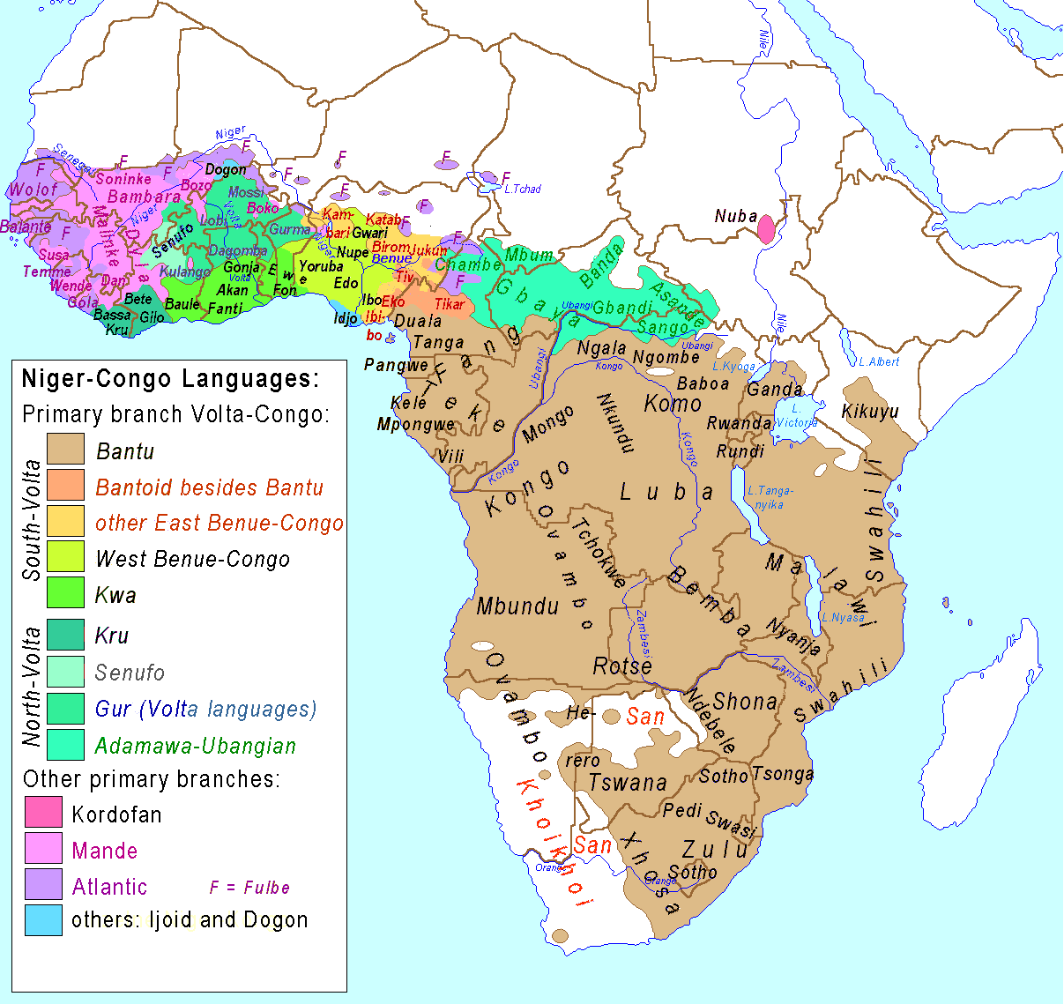
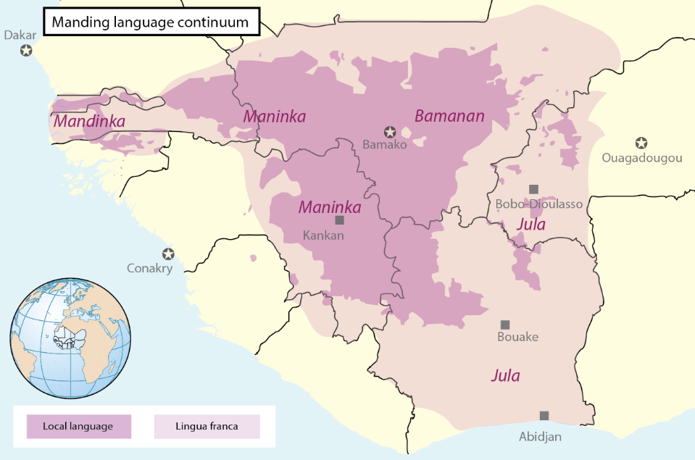
By File:Africa_map_blank.svg: User:StingDerivative work: User:SUM1Language info: compiled from various Ethnologue country maps, as also compiled in Muturzikin. - Created from File:Africa_map_blank.svg. Based on design of File:Map_of_the_Niger-Congo_and_Khoisan_languages.svg., CC BY-SA 4.0, https://commons.wikimedia.org/w/index.php?curid=60792690

Slide 31
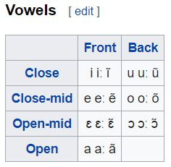
Fonologia do bambara
estrutura silábica:
(C)V
dɔn [dɔ̃] dancar, saber
don [dõ] entrar; dia
dɔ [dɔ] algum
doni [doni] carregar
dɔɔnin [dɔːnĩ] pouco
dois tons fone̒micos: alto vs. baixo
cɛ̀ homem
cɛ̒ metade
só casa
sò cavalo
bá mãe
bà cabra

Slide 32
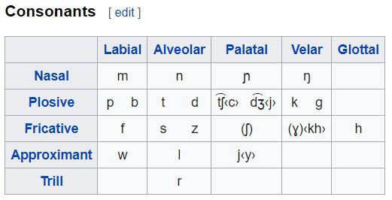
labializado:
gw (alofone de g)
palatalizado:
fy (alofone de f)
my (alofone de m)
sy (alofone de ʃ)
prenazalizado:
mb
nd
mf
ng
nk
ns
nt
nc
nj

Slide 33
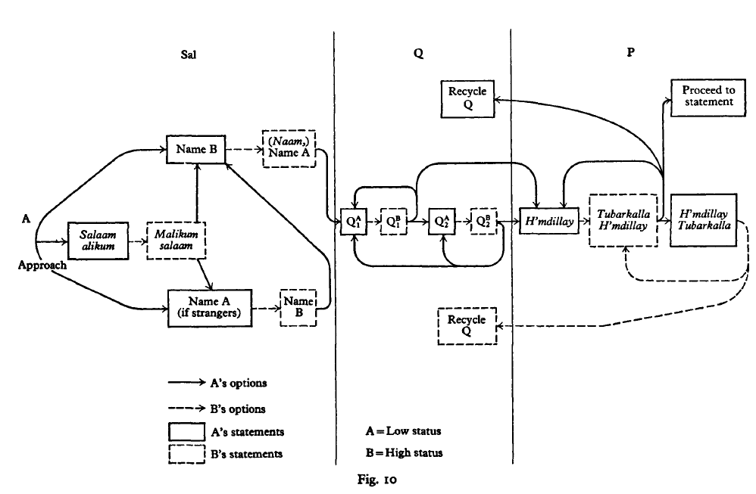
Language competence: the art of greeting in Wolof
See Abralin ao vivo talks by: Ameka, Lüpke
in: Irvine 1972
Notes:
discurso e fatores sociais são codificadas na língua. tabu linguisticos, topica e foco, linguas secreta, scripts elaborados

Slide 34
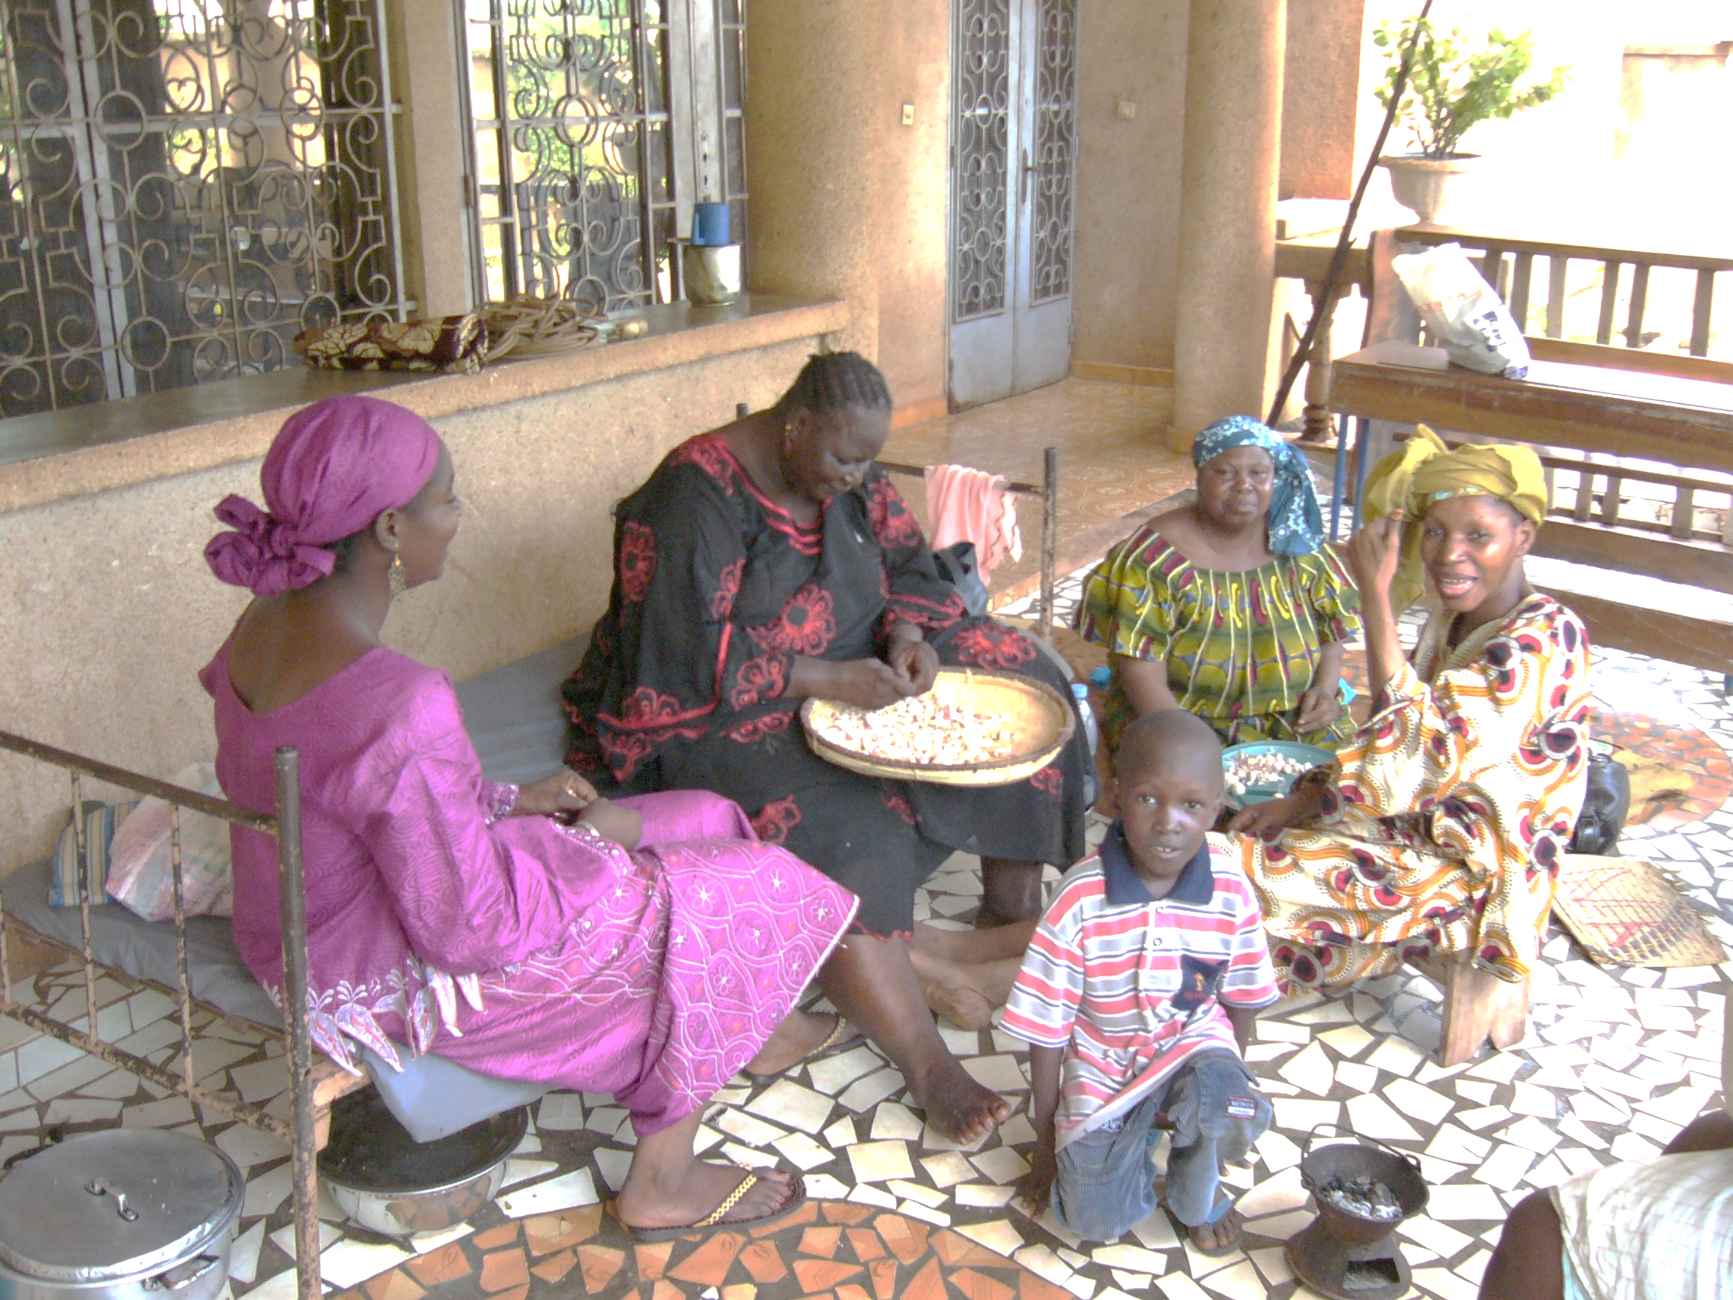
O esquema básico (!)
A: Bom dia/tarde/noite
B: Resposta
A: passou bem a noite/dia
B: Na paz
A: Como vai?
B: Não tem problemas
A: e a familia?
B: Não têm problemas
A: Ate a vista
B: Ate a vista
A: cumprimentos à familia
B: eles ouvirão

Slide 35
Etapa 1 (iniciar o contato):
i ni sɔgɔma (você e a manhã)
i ni tile (você e o sol)
i ni su (você e a noite)
nba (masc.)
nse (fem.)

Slide 36
Etapa 2 (pergunta):
Hɛrɛ sira? (=a paz pernoitou?)
Hɛrɛ tilenna? (= a paz passou o dia?)
Resposta:
Hɛrɛ dɔrɔn (= só a paz)

Slide 37
Etapa 3 (a saúde/família)
i ka kɛnɛ? (você está bem (verde)?)
Tɔɔro si tɛ! (não tem nenhum problema)
i X ka kɛnɛ (Seu X está bem? mãe, pai, filho…)
tɔɔrɔ tɛ (não tem problema)
I somɔgɔw bɛ di?/ (= a família está como?)
I somɔgɔw ka kɛnɛ?
Tɔɔrɔ t‘u la (= eles não têm problemas)

Slide 38
Etapa 4 (adeus):
k‘an bɛn! (que Deus nos reune)
k‘an bɛn! (que Deus nos reune)
k‘an b‘u fo (nos os saudamos)
u n‘a mɛn (eles o ouvirão)
de noite:
k‘an kelen-kelen wuli (Deus nos levante um por um)
ka su hɛrɛ caya (Deus aumente a paz da noite)
ka dugu ɲuman jɛ (Deus esclareça a casa próspera)

Slide 39
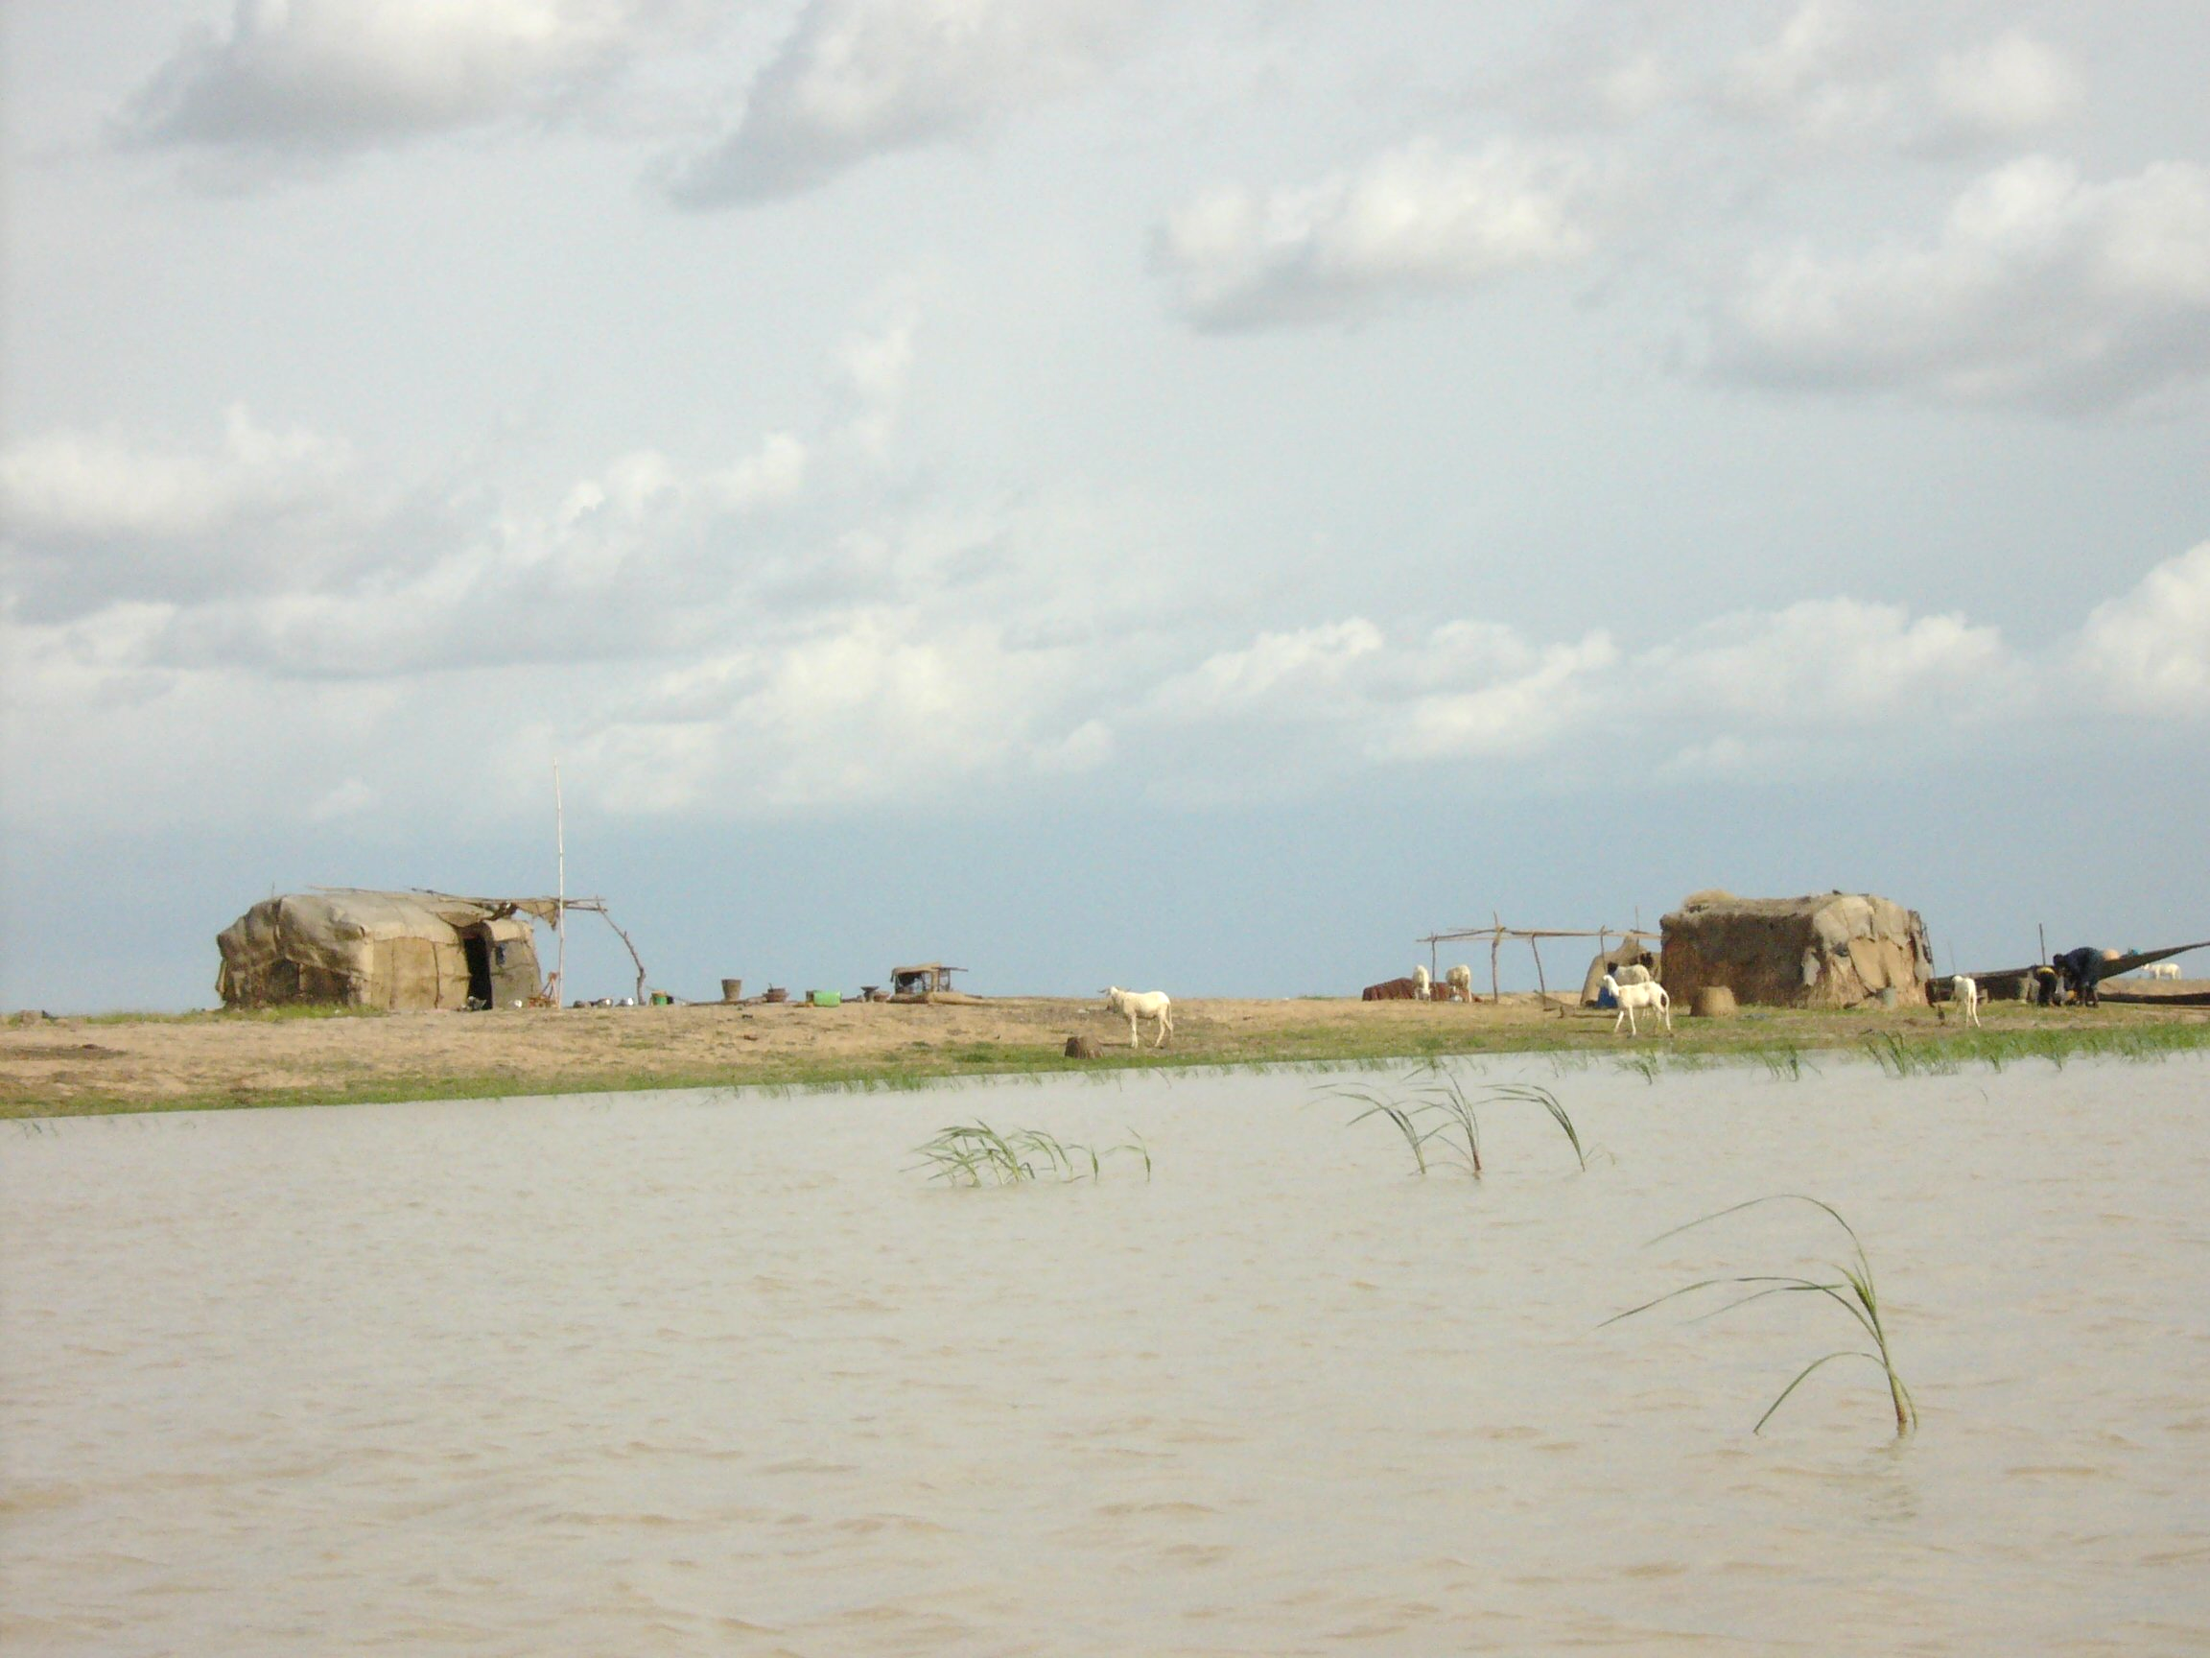
Análise
I so -mɔgɔ -w ka kɛnɛ
2Sg casa-gente-Pl Cop verde
‚A sua família está de boa saúde?‘
n ye n ka sò siri só kɔnɔ, a ku bɔ -ra kɛnɛma
1Sg Pass 1Sg Poss cavalo amarrar casa dentro, 3Sg rabo sair-Pass fora
‚Amarrei o meu cavalo dentro da casa, o seu rabo saiu fora‘
in: Ge̒rard Meyer, Devinettes bambara, L'Harmattan

